Slide 1

제8기 기후환경리더 양성과정 종강식

Slide 2

Climate Environmental Leader Training Course
탄소배출권거래제의 목표, 스코프 3로의 확장
김태민

Slide 3








탄소배출권거래제의 목표
스코프 3로의 확장
미래를 위한 현재의 선택 | FOR NET ZERO
기후환경리더 양성과정 8기
전남대학교 지구환경과학부 김태민

Slide 4
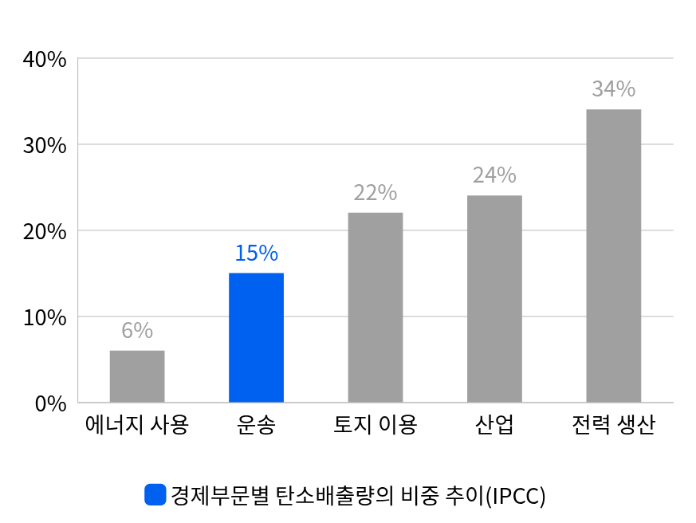
FOR NET ZERO
일자리를 구하기 위한 수도권 쏠림현상 증가
전체 탄소배출량 중 운송 부문이 차지하는 비중 15%
IPCC(2022) 자료에 따르면, 2019년을 기준으로 한 경제부문별
탄소배출량의 비중추이 통계에서 운송부문이 전체 15%의 비율을 차지했다.
비수도권 → 수도권 전입자수 연평균 40만명대 유지
최근 약 10년간, 연간 비수도권에서 수도권으로 전입하는
인구수는 평균 40만명대를 유지하고 있으며, 2020년에는
약 49만명으로 최고치를 기록했다.
서울시 지하철의 출퇴근시간대별 이용자수 해마다 증가
수도권으로의 전입자 수가 증가함과 동시에 서울시 지하철의 이용률도
증가했다. 이는 즉, 개인자가용의 이용률 또한 증가함을 시사한다.
배경 및 필요성・01
통계 출처 :https://www.epa.gov/ghgemissions/global-greenhouse-gas-overview?utm_source=chatgpt.com

Slide 5
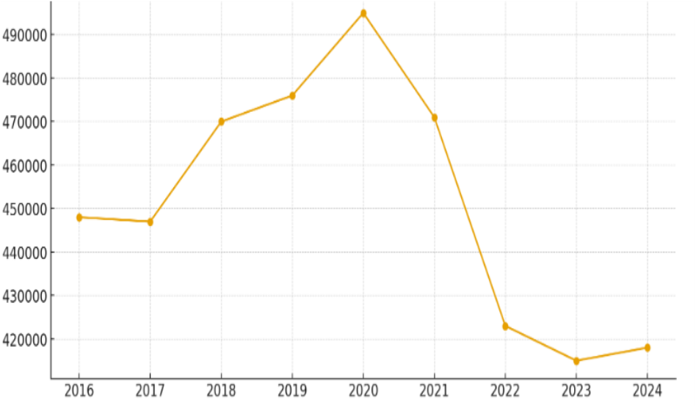
FOR NET ZERO
일자리를 구하기 위한 수도권 쏠림현상 증가
전체 탄소배출량 중 운송 부문이 차지하는 비중 15%
IPCC(2022) 자료에 따르면, 2019년을 기준으로 한 경제부문별
탄소배출량의 비중추이 통계에서 운송부문이 전체 15%의 비율을 차지했다.
비수도권 → 수도권 전입자수 연평균 40만명대 유지
최근 약 10년간, 연간 비수도권에서 수도권으로 전입하는
인구수는 평균 40만명대를 유지하고 있으며, 2020년에는
약 49만명으로 최고치를 기록했다.
서울시 지하철의 출퇴근시간대별 이용자수 해마다 증가
수도권으로의 전입자 수가 증가함과 동시에 서울시 지하철의 이용률도
증가했다. 이는 즉, 개인자가용의 이용률 또한 증가함을 시사한다.
최근 약 10년간의 비수도권-수도권 전입자 수
배경 및 필요성・01
참고 통계 출처 : file:///C:/Users/msi/Downloads/%E3%80%8C%EC%B5%9C%EA%B7%BC+20%EB%85%84%EA%B0%84+%EC%88%98%EB%8F%84%EA%B6%8C+%EC%9D%B8%EA%B5%AC%EC%9D%B4%EB%8F%99%E3%80%8D+%EB%B3%B4%EB%8F%84%EC%9E%90%EB%A3%8C.pdf

Slide 6
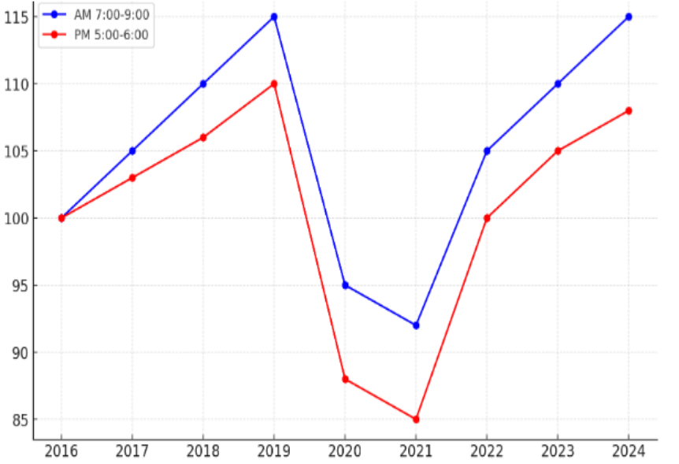
FOR NET ZERO
일자리를 구하기 위한 수도권 쏠림현상 증가
전체 탄소배출량 중 운송 부문이 차지하는 비중 15%
IPCC(2022) 자료에 따르면, 2019년을 기준으로 한 경제부문별
탄소배출량의 비중추이 통계에서 운송부문이 전체 15%의 비율을 차지했다.
비수도권 → 수도권 전입자수 연평균 40만명대 유지
최근 약 10년간, 연간 비수도권에서 수도권으로 전입하는
인구수는 평균 40만명대를 유지하고 있으며, 2020년에는
약 49만명으로 최고치를 기록했다.
서울시 지하철의 출퇴근시간대별 이용자수 해마다 증가
수도권으로의 전입자 수가 증가함과 동시에 서울시 지하철의 이용률도
증가했다. 이는 즉, 개인자가용의 이용률 또한 증가함을 시사한다.
최근 약 10년간의 서울시 지하철의 출퇴근시간대별 이용자수 근사치
배경 및 필요성・01
참고자료출처 : https://english.seoul.go.kr/public-transport-usage-surged-by-330-million-last-year-with-daytime-travel-up-by-14/?utm_source=chatgpt.com

Slide 7
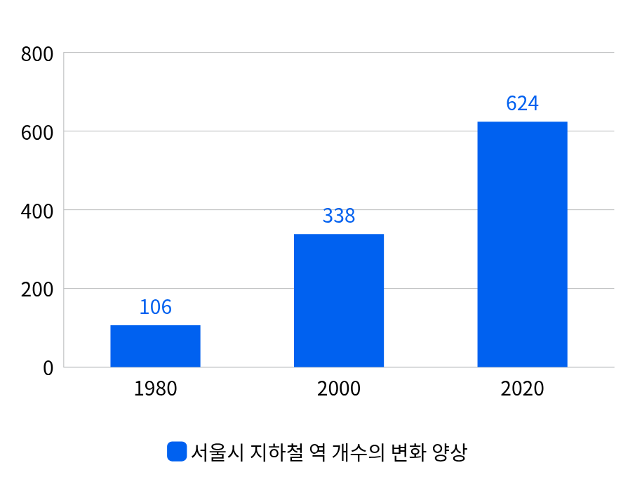
FOR NET ZERO
수도권 쏠림현상에 따른 교통량 증가로 인한 탄소배출량 증가
시민들의 생활범위 확대로 인한 전력 사용량 증가
통계에 따르면, 서울시 지하철 노선 및 역수는 해가 거듭될수록 증가하고
있다. 그리고 이는 직간접적인 탄소배출량 증가를 의미하고, 이 원인에는
출퇴근이라는 간접적인 요소가 다수 포함돼있다.
기존에 있던 시스템에서 새로운 가치 창출을 통한 변화 추구
기후위기라는 시사점이 전인류에게 문제점으로써 인식되지 못한 현재로써는
경제 산업분야의 한 분야에만 변화를 줘도 반발력은 어마무시할 것이다.
우리는 이에 대한 돌파구를 찾기 위해 노력해야 한다.
그 해결책 중 하나가 탄소배출권거래제가 될 것
기존 시스템 '탄소배출권 거래제' 에서 돌파구를 찾는다면, Net Zero를
비롯한 수도권 쏠림현상방지 등 다양한 나비효과를 기대할 수 있을 것이다.
배경 및 필요성・01

Slide 8
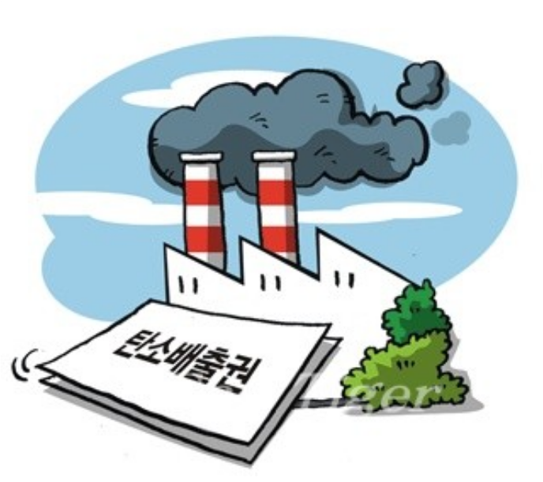
FOR NET ZERO
수도권 쏠림현상에 따른 교통량 증가로 인한 탄소배출량 증가
시민들의 생활범위 확대로 인한 전력 사용량 증가
통계에 따르면, 서울시 지하철 노선 및 역수는 해가 거듭될수록 증가하고
있다. 그리고 이는 직간접적인 탄소배출량 증가를 의미하고, 이 원인에는
출퇴근이라는 간접적인 요소가 다수 포함돼있다.
기존에 있던 시스템에서 새로운 가치 창출을 통한 변화 추구
기후위기라는 시사점이 전인류에게 문제점으로써 인식되지 못한 현재로써는
경제 산업분야의 한 분야에만 변화를 줘도 반발력은 어마무시할 것이다.
우리는 이에 대한 돌파구를 찾기 위해 노력해야 한다.
그 해결책 중 하나가 탄소배출권거래제가 될 것
기존 시스템 '탄소배출권 거래제' 에서 돌파구를 찾는다면, Net Zero를
비롯한 수도권 쏠림현상방지 등 다양한 나비효과를 기대할 수 있을 것이다.
배경 및 필요성・01
사진 출처 : https://www.ecotiger.co.kr/news/articleView.html?idxno=19486

Slide 9








FOR NET ZERO
탄소배출권거래제 | 정의 및 목적
정의
01
정부가 온실가스 총 배출량을 설정하고, 기업들에게 배출권을 할당한 뒤,
이 권리를 사고팔 수 있도록 한 제도
도입 목적
02
효율적인 감축 유도 | 시장 기반의 환경정책 | 혁신 촉진 | 국제 협력 기반
ETS의 이해・02

Slide 10






FOR NET ZERO
탄소배출권거래제 | 실행 현황
1차 계획기간
2015-2017
2차 계획기간
2018-2020
3차 계획기간
2021-2025
4차 계획기간
2026-2030
그간의 추진 성과 | 배출권거래제가 국가 온실가스 감축의 핵심수단으로 안착
ETS의 이해・02
자료 출처 : file:///C:/Users/msi/Downloads/250122_%EB%B0%B0%EC%B6%9C%EA%B6%8C10%EC%A3%BC%EB%85%84_1.+(%ED%99%98%EA%B2%BD%EB%B6%80)+%EC%98%A8%EC%8B%A4%EA%B0%80%EC%8A%A4+%EB%B0%B0%EC%B6%9C%EA%B6%8C%EA%B1%B0%EB%9E%98%EC%A0%9C+%EC%84%B1%EA%B3%BC+%EB%B0%8F+%ED%96%A5%ED%9B%84+%EC%B6%94%EC%A7%84%EB%B0%A9%ED%96%A5.pdf

Slide 11




FOR NET ZERO
탄소배출권거래제 | 3차 계획기간까지의 한계
실효성 논란
낮은 유상
할당 비율
낮은 배출권
거래 가격
실 유상할당 비율이 전체 4%에 불과하는 만큼
유상할당이 낮게 유지됨에 따라 배출권 거래제의
가격 또한, 낮게 유지되고 있다.
이에 맞춰 기업들은 추가적으로 온실가스를
감축하기 위해 자발적으로 노력하기 보다는
배출권을 구입하여 사용하는 등 해당 제도에 대한
실효성 논란 또한 피해가기 어려운 실정이다.
소규모 중심의
감축사업 지원
기업의 자발적
감축투자 유도
ETS의 이해・02
자료 출처 : file:///C:/Users/msi/Downloads/250122_%EB%B0%B0%EC%B6%9C%EA%B6%8C10%EC%A3%BC%EB%85%84_1.+(%ED%99%98%EA%B2%BD%EB%B6%80)+%EC%98%A8%EC%8B%A4%EA%B0%80%EC%8A%A4+%EB%B0%B0%EC%B6%9C%EA%B6%8C%EA%B1%B0%EB%9E%98%EC%A0%9C+%EC%84%B1%EA%B3%BC+%EB%B0%8F+%ED%96%A5%ED%9B%84+%EC%B6%94%EC%A7%84%EB%B0%A9%ED%96%A5.pdf

Slide 12











FOR NET ZERO
스코프 3의 정의
스코프 1
스코프 2
스코프 3
기업이 소유하거나 통제하는 배출원에서
발생하는 직접적인 온실가스 배출량
기업이 구매하거나 취득하여 사용한 전기, 증기,
난방 또는 냉각에서 발생하는 간접적인 온실가스
배출량
기업 가치 사슬내에서 발생하지만 스코프 2 온실가스
배출량에 포함되지 않는 간접적인 온실가스 배출량
스코프 3는 기업의 모든 벨류체인에서 나오는 온실가스 배출량 중 측정하고 줄이는 것이 가장 어렵다
ETS의 이해・02

Slide 13
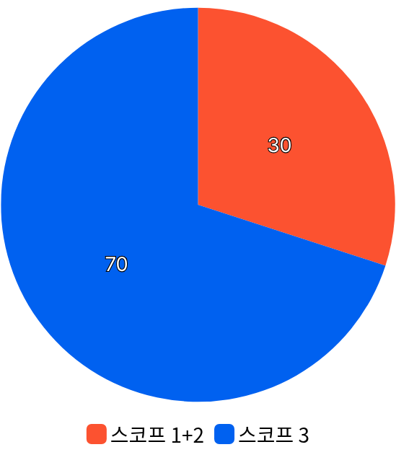
FOR NET ZERO
스코프 3 감축의 필요성
대다수 기업의 경우, 스코프 3 차지비중이 전체 70%
시장조사기관 딜로이트에 의하면, 대다수 기업의 경우 스코프 3
배출량이 전체 약 70%를 차지하는 것으로 드러났다.
실제로도 압도적인 비중을 차지하는 스코프 3
SK 실트론의 스코프1,2,3 온실가스 배출량 지표(2022)에 의하면,
스코프 3의 벨류체인 차지비중이 스코프 1,2에 비해 압도적으로
높은 수치를 기록했다.
대다수 기업에서 배출하는 온실가스배출량의 종류별 차지하는 비중
ETS의 이해・02
자료 출처 : https://m.blog.naver.com/bsmk0325/223277618920

Slide 14
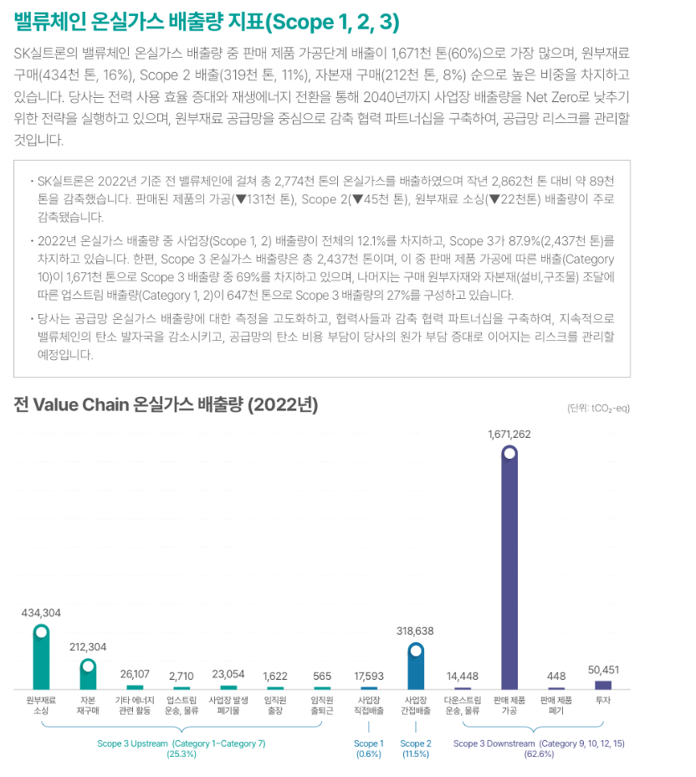


FOR NET ZERO
스코프 3 감축의 필요성
대다수 기업의 경우, 스코프 3 차지비중이 전체 70%
시장조사기관 딜로이트에 의하면, 대다수 기업의 경우 스코프 3
배출량이 전체 약 70%를 차지하는 것으로 드러났다.
실제로도 압도적인 비중을 차지하는 스코프 3
SK 실트론의 스코프1,2,3 온실가스 배출량 지표(2022)에 의하면,
스코프 3의 벨류체인 차지비중이 스코프 1,2에 비해 압도적으로
높은 수치를 기록했다.
ETS의 이해・02
자료 출처 : https://blog.naver.com/esginfluencer/223237254699

Slide 15















FOR NET ZERO
스코프 3의 15가지 카테고리
  1. 구매한 상품 및 서비스
  2. 자본재
3. 연료 및 에너지 활동
  4. 업스트림 운송 및 유통
5. 영업에서 발생한 폐기물
6. 투자
  7. 출장
8. 종업원 통근
9. 업스트림 리스자산
  10. 다운스트림 운송 및 유통
  11. 판매된 제품의 가공
12. 판매된 제품의 사용
  13. 제품의 수명종료시 처리
14. 다운스트림 리스 자산
15. 프랜차이즈
ETS의 이해・02
자료 출처 : https://blog.naver.com/esginfluencer/223237254699

Slide 16
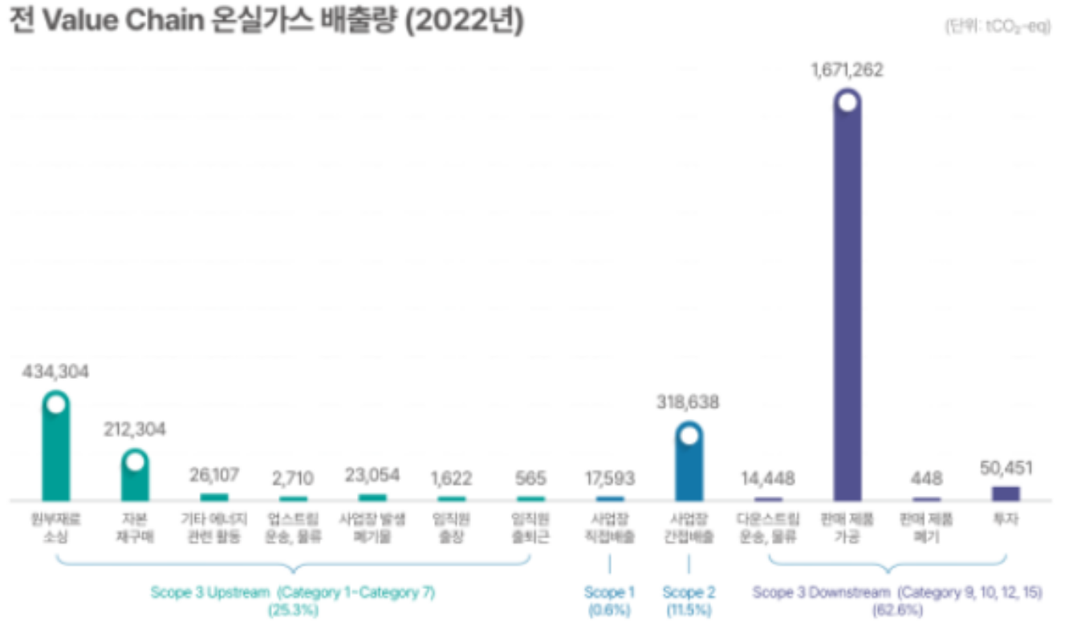

FOR NET ZERO
스코프 3 의 15가지 카테고리
ETS의 이해・02
자료 출처 : https://blog.naver.com/esginfluencer/223237254699

Slide 17








FOR NET ZERO
"탄소배출권거래제의 스코프3 확대 시행“ 구상시나리오 로드맵
계획준비 1단계
계획준비 2단계
계획준비 3단계
1단계
2단계
3단계
타지에서 직장생활하는 직장인들의
주민등록상 거주지 주소와 회사의
주소를 조사한다.
거주지 주소와 회사 주소상의
거리를 정량적 데이터로
변환한다.
정량적 데이터를 기반으로 한
구간 배정&스코프 3에 대한 거래제를 확대시행한다.
제안아이디어・03
자료 출처 : https://blog.naver.com/esginfluencer/223237254699

Slide 18
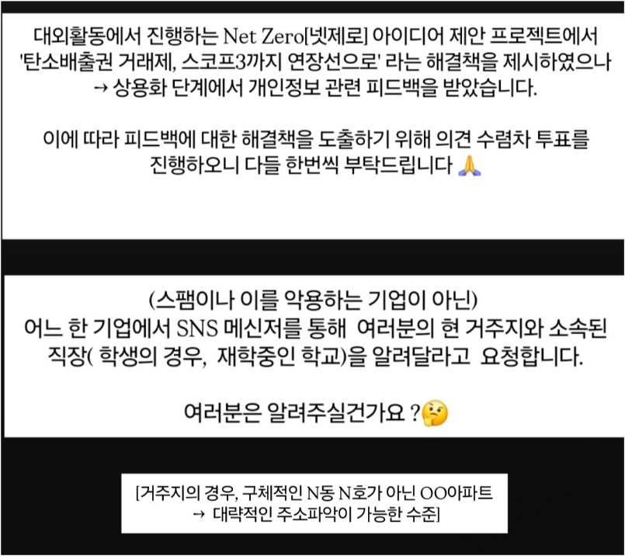
FOR NET ZERO
"탄소배출권거래제의 스코프3 확대 시행“ 1단계 타지에서 직장생활하는 직장인들의 주민등록상 거주지 주소와 회사의 주소를 조사한다.
정책주최는 기업이 아닌 정부
개인 SNS를 통해 진행한 설문조사 결과에 따르면, 기업에서 이 사업을
진행한다고 가정했을때, 전체 응답자 중 약 73%가 거주지 정보공개에 대해
민감한 반응을 드러냈다.
적용우선대상은 대기업부터 진행
중소기업의 대부분의 경우, 상대적으로스코프 3와 1,2의
차이가 미묘하므로 대기업부터 우선적용하여 진행한다.
연말에 실시된 인구주택총조사가 하나의 큰 예시가 될 것
2025.10월 경 실시된 인구주택총조사를 통해 정부는 전국민에게
개인주민등록번호와 거주지 주소를 제출하도록 하였다. 여기에
직장주소까지 추가하여 조사하는 것도 좋을 듯 하다.
제안아이디어・03
자료 출처 : https://blog.naver.com/esginfluencer/223237254699

Slide 19
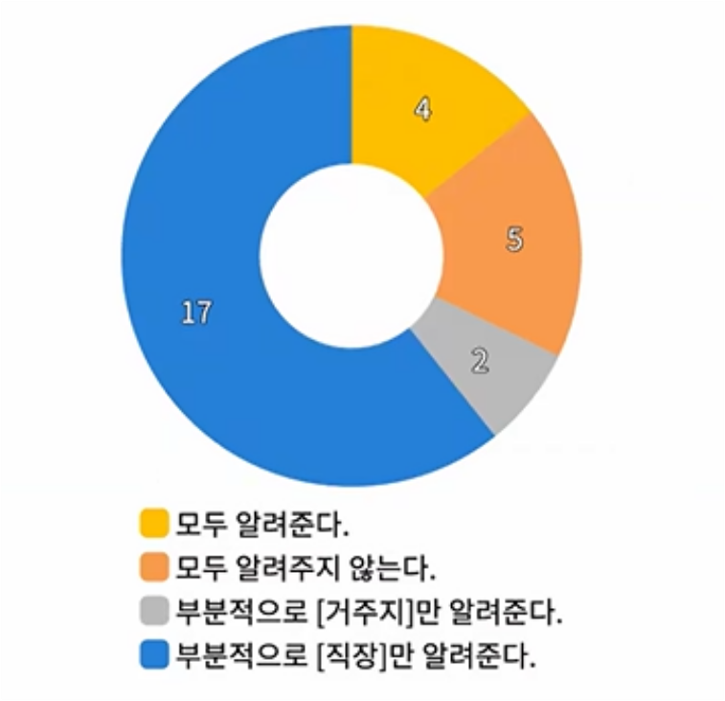
FOR NET ZERO
"탄소배출권거래제의 스코프3 확대 시행“ 1단계 타지에서 직장생활하는 직장인들의 주민등록상 거주지 주소와 회사의 주소를 조사한다.
정책주최는 기업이 아닌 정부
개인 SNS를 통해 진행한 설문조사 결과에 따르면, 기업에서 이 사업을
진행한다고 가정했을때, 전체 응답자 중 약 73%가 거주지 정보공개에 대해
민감한 반응을 드러냈다.
적용우선대상은 대기업부터 진행
중소기업의 대부분의 경우, 상대적으로스코프 3와 1,2의
차이가 미묘하므로 대기업부터 우선적용하여 진행한다.
연말에 실시된 인구주택총조사가 하나의 큰 예시가 될 것
2025.10월 경 실시된 인구주택총조사를 통해 정부는 전국민에게
개인주민등록번호와 거주지 주소를 제출하도록 하였다. 여기에
직장주소까지 추가하여 조사하는 것도 좋을 듯 하다.
제안아이디어・03
자료 출처 : https://blog.naver.com/esginfluencer/223237254699

Slide 20

FOR NET ZERO
"탄소배출권거래제의 스코프3 확대 시행“ 1단계 타지에서 직장생활하는 직장인들의 주민등록상 거주지 주소와 회사의 주소를 조사한다.
정책주최는 기업이 아닌 정부
개인 SNS를 통해 진행한 설문조사 결과에 따르면, 기업에서 이 사업을
진행한다고 가정했을때, 전체 응답자 중 약 73%가 거주지 정보공개에 대해
민감한 반응을 드러냈다.
적용우선대상은 대기업부터 진행
중소기업의 대부분의 경우, 상대적으로스코프 3와 1,2의
차이가 미묘하므로 대기업부터 우선적용하여 진행한다.
연말에 실시된 인구주택총조사가 하나의 큰 예시가 될 것
2025.10월 경 실시된 인구주택총조사를 통해 정부는 전국민에게
개인주민등록번호와 거주지 주소를 제출하도록 하였다. 여기에
직장주소까지 추가하여 조사하는 것도 좋을 듯 하다.
제안아이디어・03
사진 출처 : http://www.adinews.co.kr/news/articleView.html?idxno=66384

Slide 21
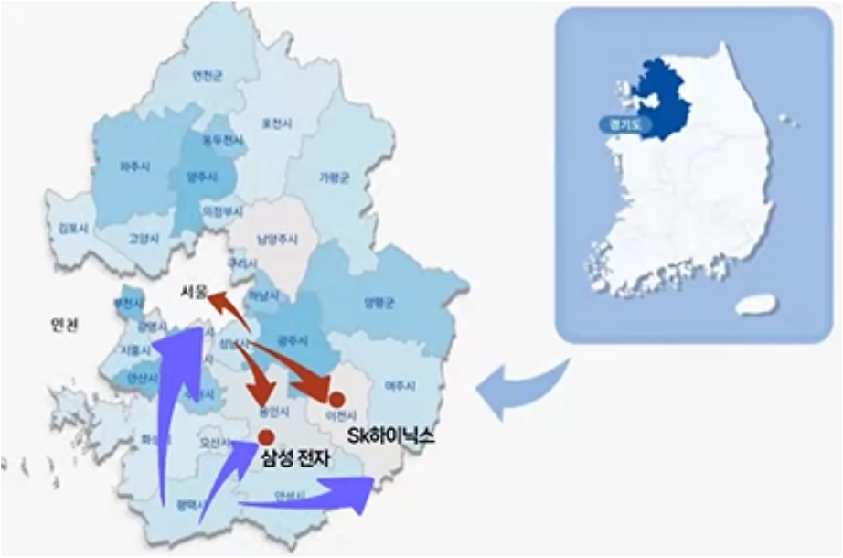
FOR NET ZERO
"탄소배출권거래제의 스코프3 확대 시행“ 2단계 거주지 주소와 회사 주소상의 거리를 정량적 데이터로 변환한다.
서울-경기도 기준, 최단거리 27km / 최장거리 75km
네이버 지도를 기준으로, 단순거리 계산만 놓고 봤을때,
서울-성남(최단) 27km, 서울-평택(최장) 75km로 나타났다.
30km 미만은 지방에서의 정책 상용화 고려
30km를 기준으로, 미만은 이후 지방에서까지의 상용화를
고려하고 이상은 서울-경기도를 중심으로 하여 변환데이터를
산출한다.
변환데이터를 기반으로 한 인센티브 제공
스코프 3 중에서도 '종업원 통근' 과 관련한 온실가스량은 비교적 작은 규모에
해당하기 때문에, 거래제에 포함시킴과 동시에 인센티브를 제공하여 자발적
참여를 유도한다.
제안아이디어・03
사진 출처 : https://blog.naver.com/songrimbuza/223194379986

Slide 22
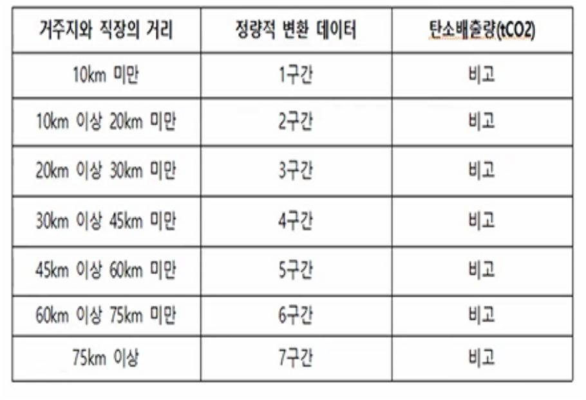
FOR NET ZERO
"탄소배출권거래제의 스코프3 확대 시행“ 3단계 정량적 데이터를 기반으로 한 구간배정&스코프 3에 대한 배출권거래제를 확대 시행한다.
서울-경기도 기준, 최단거리 27km / 최장거리 75km
네이버 지도를 기준으로, 단순거리 계산만 놓고 봤을때,
서울-성남(최단) 27km, 서울-평택(최장) 75km로 나타났다.
30km 미만은 지방에서의 정책 상용화 고려
30km를 기준으로, 미만은 이후 지방에서까지의 상용화를
고려하고 이상은 서울-경기도를 중심으로 하여 변환데이터를
산출한다.
변환데이터를 기반으로 한 인센티브 제공
스코프 3 중에서도 '종업원 통근' 과 관련한 온실가스량은 비교적 작은 규모에
해당하기 때문에, 거래제에 포함시킴과 동시에 인센티브를 제공하여 자발적
참여를 유도한다.
제안아이디어・03

Slide 23
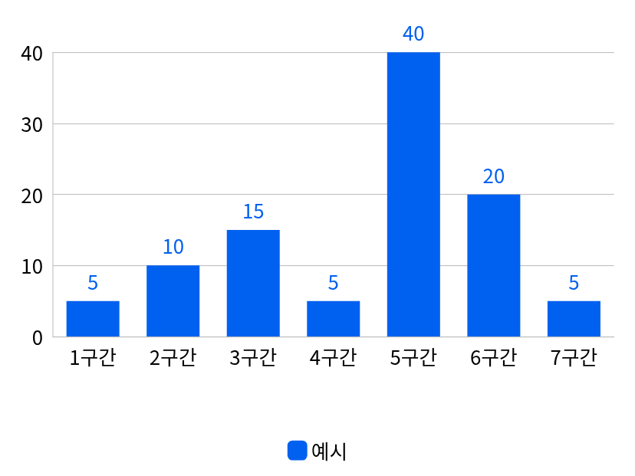
FOR NET ZERO
"탄소배출권거래제의 스코프3 확대 시행“ 3-1단계
MVP(최소기능제품)을 출시하고 직장인&기업들과의 적극적인 소통을 통해 점진적으로 개선해 나간다.
MVP(최소기능제품)을 우선 출시
MVP를 우선 출시하여 기업과 직장인들의 목소리를 최대한
들으려고 노력한다.
처음부터 완벽한 정책 시행 불가
첫 술에 배부를 순 없다. 한계를 인정하고 적극적인 소통을 통해 차차 개선해 나가야 한다.
한계 인정&지속적 소통을 통한 점진적 개선 필요
데이터를 추산하다보면, 구간들 사이의 분포경향성을 파악할 수 있다.
특정집단에 합계치가 쏠릴 경우, 감축노력의 인센티브 정도를 높여
쏠림현상을 방지한다.
제안아이디어・03

Slide 24







FOR NET ZERO
기대효과 1
휘발유/경유차 → 전기차 선순환 구조 형성
1st.
2nd.
3rd.
4th.
5th.
스코프 3에서 탄소배출량을 기반한 변환데이터
적용
운행거리와 별개로
석유차-디센티브
전기차-인센티브 적용
기업은 자동차 회사와
제휴협약을 통해
직원들 전기차 구매 유도
자동차 회사
ESG경영 위해
전기차 생산량 증대
자가용 이용 컨트롤
기대효과・04

Slide 25


FOR NET ZERO
기대효과 2
연간 1,800만톤의 온실가스량 감축 가능
주행시 1km당 탄소배출량은 석유차 - 154g / 전기차 0g
서울 외곽에 지어진 경기도 | 인구 총 1,400만명
이들 중 30%가 석유차를 하루에 왕복 80km(중간값)씩 365일 운행한다고 가정했을때.(출퇴근 한에서)
계산식
14,000,000만명 x 0.3 x 80km x 365일 x 154g
= 18,886,560,000,000 (약 1,800만톤)
출퇴근시 자가이용 대신 대중교통 이용 | 연간 1,800만톤의 온실가스량 감축 기대
기대효과・04

Slide 26







경청해주셔서
감사합니다
미래를 위한 현재의 선택 | FOR NET ZERO
기후환경리더 8기 1팀 | 七顚八起 | 전남대학교 지구환경과학부 김태민

Slide 27
Climate Environmental Leader Training Course
과잉소비와 탄소식민주의를 넘어 새로운 모델로 - CPCJ Framework
박시연

Slide 28
과잉소비와 탄소식민주의를 넘어 새로운 모델로CPCJ Framework
기후환경리더 양성과정 8기
박시연

Slide 29



이미지 출처: 테무(TEMU)
“할인 특가” “매진 임박”
쇼핑의 게임화
이미지 출처: 유튜브 송필드, 제이제이

Slide 30

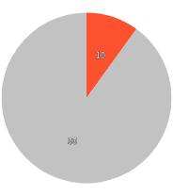

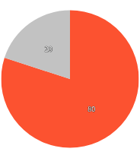


01
과잉소비시대의 환경 문제
1
과잉소비행태의 주범, 패스트패션
10%
- 패션 산업은 전 세계 탄소 배출량의 10% 차지(UNEP, 2023)
- 패션 산업의 탄소 배출량이 2030년까지 60% 증가해 28억 톤에 달할 것이라는 전망
전체 탄소 배출 부문 중
패션 산업 비율
2
초저가 대량 판매 플랫폼의 등장과 환경문제
80%
- 생산, 포장, 수송, 소비의 전 과정에서 심각한 수준의 온실가스 방출
- 테무의 패스트 패션 제품은 패션 산업이 배출하는 탄소 배출량의 10%를 차지
- 블랙프라이데이 기간 중 구매된 가정용 플라스틱과 섬유 제품의
최대 80%가 매립되거나 소각(Purnell, 2019)
플라스틱&섬유
매립, 소각 비율
10%
전체 패션 산업 탄소배출량 중
테무 비율

Slide 31





02
넷제로 정책, 이대로 괜찮은가? - 수요 측면의 간과
소비(수요) 측면의 중요성
기술⸱생산 효율화만으로는 부족하다
[IPCC 제6차 평가보고서(AR6) WG3 5장]
건물·교통·식품 등 수요 측면(생활양식 변화, 서비스 이용 방식 전환 등)을 통해
2050년까지 직·간접 온실가스를
40~70%까지 줄일 잠재력이 있다
BUT, 현재 NDC는 대부분
수요 감축을 목표에 포함하고 있지 않음
전 세계 CO₂ 배출은 에너지 효율 향상,
재생에너지 확대에도 불구하고
2022년 36.1 GtCO₂로 역대 최고치
(소득·인구·소비 증가가 그 효과를 상쇄
하면서 전체 배출은 계속 증가했기 때문)
생산 방식의 효율화만으로는 한계가 있으며,
소비 감축이 병행되어야 함
리바운드 효과
(Rebound Effect)

Slide 32




02
넷제로 정책, 이대로 괜찮은가? - 수요 측면의 간과
왜 넷제로 정책에서는
수요 제어가 빠졌을까?
1. 정치적 저항에 대한 우려
2. 측정 가능성 문제
3. 국제 무역과 "책임 떠넘기기" 문제
+ 기존 제도가 존재한다 하더라도,
측정·보고가 자발적이거나 부분적이라
신뢰성·비교 가능성에 한계가 있음
“넷제로는 ‘더 깨끗하게 많이 만드는 법’만
이야기하고 있지 않은가?
‘덜 만드는 법, 덜 사는 법’은
누가 말해줄 것인가?”

Slide 33


02
넷제로 정책, 이대로 괜찮은가? - 탄소식민주의의 간과
사례: 칠레 아타카마 사막
이미지 출처: 123RF
이미지 출처: 123RF
이미지 출처: 나우뉴스
‘탄소 식민주의(Carbon Colonialism)’
: 부유한 국가가 오염·탄소배출을
남반구로 이전(outsourcing)하는 것
- 매년 4만~5만 톤의 패스트패션 폐기물이 아타카마 사막에 버려짐
- 유럽·미국에서 버린 폐기 의류 → 남미의 재유통 지역에 집적
→ 처리 불가 물량은 사막에 불법 방치되는 구조

Slide 34

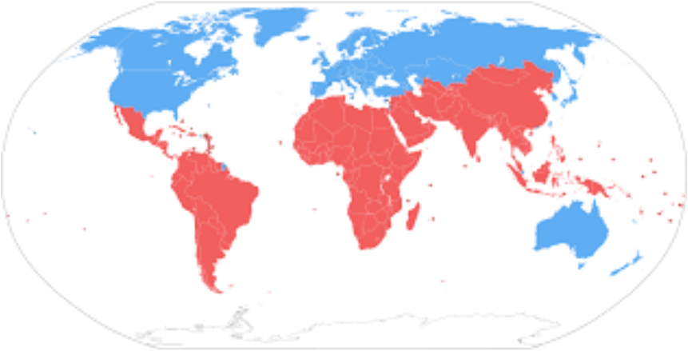

02
넷제로 정책, 이대로 괜찮은가? - 탄소식민주의의 간과
선진국은 자국 통계상 배출을 줄인 것처럼 보이지만,
실제론 오염·폐기를 규제가 약한 지역으로 옮기거나
해외에서 배출을 발생시켜 책임을 회피하는 구조
파리나 글래스고 같은 주요 글로벌 정상회담에서
합의된 국가별 기여 목표(NDC)는
국가 경계 내에서 발생하는 일에 대한 한계를 설정할 뿐
국경 밖의 환경적 영향에 대한 한계를 설정하지 않음
이미지 출처: 위키백과

Slide 35




03
해결방안 제안 - CPCJ Framework
과잉소비 → 과잉생산 → 기후 불평등의 구조를 동시에 해결하는 3축 모델
C: 소비 감축
1 정책 프레임워크 내에서 ‘절대적 소비감축’ 목표 설정
→ NDC 목표와 같은 구속력 있는 정책에 반영
2 과잉소비 유발 알고리즘 규제
초저가 플랫폼의 무한스크롤, 반복 쿠폰 지급, 심리 조작형 카운트다운,
개인화 할인 노출 같은 과잉소비 유발 알고리즘을 ‘위험 요소’로 지정 후 규제
3 수리·재사용 인프라 구축
'Repair Index' 도입 및 의류 중고거래·수리 플랫폼에
탄소감축 인센티브 지급
Customer
소비 감축
Producer
Climate
Justice
생산량 및
폐기량 절감
탄소식민주의
해결

Slide 36



03
해결방안 제안 - CPCJ Framework
과잉소비 → 과잉생산 → 기후 불평등의 구조를 동시에 해결하는 3축 모델
P: 생산량 및 폐기량 절감
1 공급망 전 과정 배출 정보 의무 공개
생산단계 배출뿐 아니라 원자재 조달, 국제 운송, 포장, 제품 사용·폐기까지
포함한 전 과정(Life Cycle) 배출량 공개 의무화
2 ‘순환경제형 제조(Circular Manufacturing)’ 전환
- 기업이 재활용 원료 사용 비율을 정량 목표로 설정 (예: 2035년까지 50%)
- 생산량 상한제(Production Cap) 도입
→ 과잉생산을 억제하는 제도적 장치
Customer
소비 감축
Producer
Climate
Justice
생산량 및
폐기량 절감
탄소식민주의
해결

Slide 37



03
해결방안 제안 - CPCJ Framework
과잉소비 → 과잉생산 → 기후 불평등의 구조를 동시에 해결하는 3축 모델
CJ: 탄소식민주의 해결
1 글로벌 공급망의 착취구조 감시 및 규제
EU Corporate Sustainability Due Diligence Directive(CSDDD) 와 같이
환경 파괴·아동노동·저임금 착취 등을 규제 대상에 포함
2 북반구 책임 기반의 Climate Debt 정산 메커니즘
- 선진국 소비에 따른 오염·폐기·자원소모 비용을 남반구 생산지에
보상·재정지원 형태로 환류
- UNFCCC 손실·피해(Loss & Damage) 기금과 연계
Customer
소비 감축
Producer
Climate
Justice
생산량 및
폐기량 절감
탄소식민주의
해결

Slide 38
04
결론 및 제언
NET ZERO는
우리가 완성해야 할
과제입니다.

Slide 39
경청해 주셔서
감사합니다.

Slide 40
Climate Environmental Leader Training Course
친환경 선박 육상전원공급 정책
박호진

Slide 41

친환경 선박
육상전원공급 정책
20XX.11.17
MIRI COMPANY
핵심사업 중장기 계획
항만 대기오염 저감을 위한 혁신적 접근
Mail. contact@miridih.com
Tel. 030-000-0000
미리시 미리로 미리구 7

Slide 42



Table of Contents
항만 대기오염의 현실
정책 대상 및 현 시스템의 문제점
친환경 선박 육상전원공급의 핵심
친환경 선박 육상전원공급의 추진 로드맵
확장성 및 정책적 파급력

Slide 43
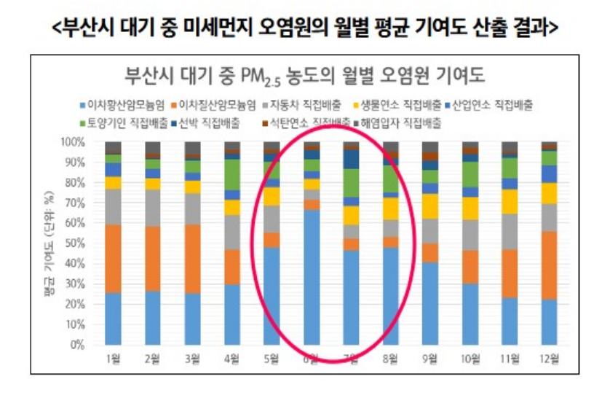
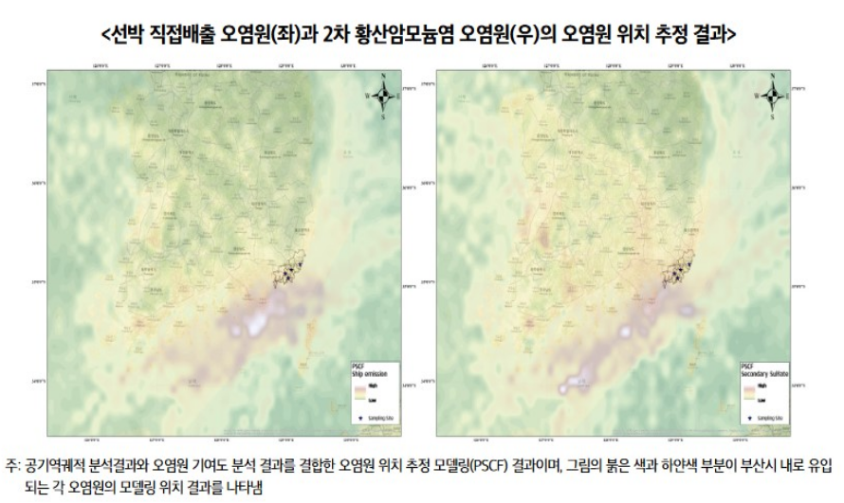
항만 대기오염의 현실
"멈춤의 역설"(Paradox of Stillness)
항만 대기오염의 아이러니한 현실은 선박이 정박 중일 때 더 심각합니다.
출처:허종배 (부산연구원) 부산지역 항만 미세먼지 이슈와 저감 방안

Slide 44












정책 대상
부산항은 대외 불확실성 속에서도
연평균 약 3.6%의 견고한 성장세를 이어가고 있으며
글로벌 물류 허브로서의 입지를 확대
부산항 크루즈 선박 입항 실적 및 계획
부산항 연도별 컨테이너 물동량 추이
단위: 입항 횟수 (항차)
420
단위: 만TEU
2540
2457
203
2440
2315
106
114
2207
15
2022
2023
2024
2025
2026
2022
2023
2024
2025
2026
출처:부산항만공사 및 해양수산부 통계
(2026.01.16 발표)
출처:부산항만공사 집계 및 해양수산부 전국 항만 물동량 통계

Slide 45








현 시스템의 문제점 및 한계
경제성 및 비용 / 기술 및 표준화 / 실효성 및 참여 /정책 및 지원 /운영 역량
육상 전력 인프라 활용의 현실적 장벽
설비 구축 후 활용률 저조
경제적 인센티브 부족
현재 육상 전력 인프라(Shore Power)는
투자 회수 및 운영 경제성 부족으로 인해
비활성화
국제 표준 및 항만별 표준화 시스템 부재
운영 인력 및 기술 지원 부족
Shore Power 설비 구축 후에도
실 사용률 10% 미만 선박 측 수전 설비
미비로 인한 활용 제안
접안 시간 대비 연결 설치 시간의 비효율성
운영 인력의 전문성 및 교육 부족
선사들의 Showe Power 사용에
대한 경제적 유인책 부족
중소 선사들의 재정적 부담 가중
친환경 활동에 대한 가시적 보장 체계
미비
육상 전력 인프라의 운영 효율 저하 및 경제성 부족 현황
기술 표준화·운영 효율화·경제성 확보를 통한 선순환 생태계 조성 필요

Slide 46

친환경 선박 육상전원공급 정책의 핵심 개념
핵심 개념
추진 과제
실행 계획
정밀 측정 시스템 도입: 선박별 SHORE POWER 사용 시간을 분 단위로 정확히
측정하고, 이를 탄소 배출 감축량으로 자동 환산합니다. {감축량(톤)= 시간(h) × 시간당
연료소비량(톤/h) × 배출계수}
3단계 성과 등급제(TIER SYSTEM) 수립:
TIER 1 (최우수): 목표치 초과 달성 선박 → 파격적 혜택 제공 (예: 감면율 최대화, 포상).
TIER 2 (우수): 기준 충족 선박 → 중간 수준 혜택 제공.
TIER 3 (일반): 참여 선박 → 기본 혜택 제공.
등급별 혜택 매뉴얼화: 각 등급에 따른 인센티브의 종류와 규모를 명문화하여
예측 가능성 확보.
정량적 데이터 기반의 '등급제(Tier)
보상 체계' 구축
막연한 지원이 아닌, 실제 감축 성과를 정확히
측정하고 그에 상응하는 확실한 보상을
제공하여 선사의 참여 경쟁을 유도합니다.
CO₂ 감축량 기반 인센티브
요금 부과 기준 전환: 기존 선박 톤수(크기) 기준의 일괄적 적용을 배제하고, '
실제 육상 전력 사용량'기준으로 감면 규정 개정.
감면율 슬라이딩 시스템 적용: CO₂ 감축 실적에 비례하여 항만 시설 사용료
(입항료, 접안료 등) 감면율이 자동으로 상향되도록 설계.
투명한 검증 플랫폼 구축: 선사가 제출한 데이터와 실제 사용량을 교차 검증하고,
비용 절감 효과를 즉시 확인할 수 있는 모니터링 시스템 운영.
추진과제: '선박 크기' 중심에서 '실제 친환경
기여도' 중심으로 요금 체계 개편
기존의 관행적인 감면 방식을 탈피하여, 실제로 육상 전력을 사용하여 탄소를 줄인 만큼 비용을절감해주는 '직접 연동형' 구조로 전환합니다.
CO₂ 배출 연동 항만이용료
감면제
00
추진과제: 비용 절감을 넘어선 '운영 효율성' 및
'브랜드 가치' 제고
친환경 노력이 단순한 비용 지출이 아니라, 선사의
이익(비용 절감 + 운영 편의 + 마케팅)으로 직결되는
선순환 구조를 만듭니다.
Fast-Track(운영 혜택) 도입: 우수 참여 선박에게 '정박 예약 우선권'을 부여하여,
대기 시간 단축 등 항만 운영 효율성을 보장.
'이중 혜택(Double Benefit)' 구조화: '연료비 절감'과 '항만 이용료 감면'이라는
두 가지 경제적 이익을 수치화하여 선사들에게 홍보.
ESG 마케팅 지원: 참여 선박 및 선사에 'Green Port Partner' 인증 등을
부여하여, 화주 유치 및 기업 이미지 제고 등 간접적 마케팅 효과를 누리도록 지원.
탄소중립과 경제적 이익의
유기적 연결

Slide 47



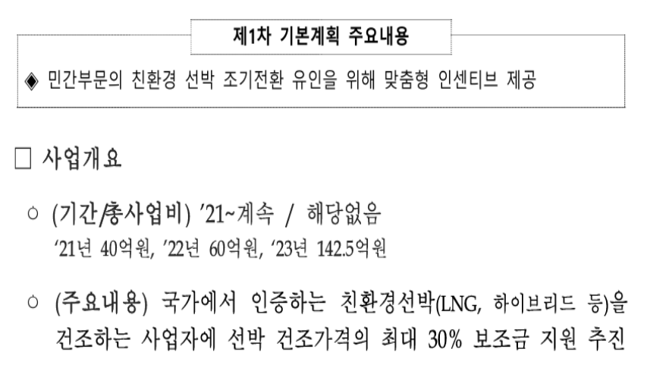
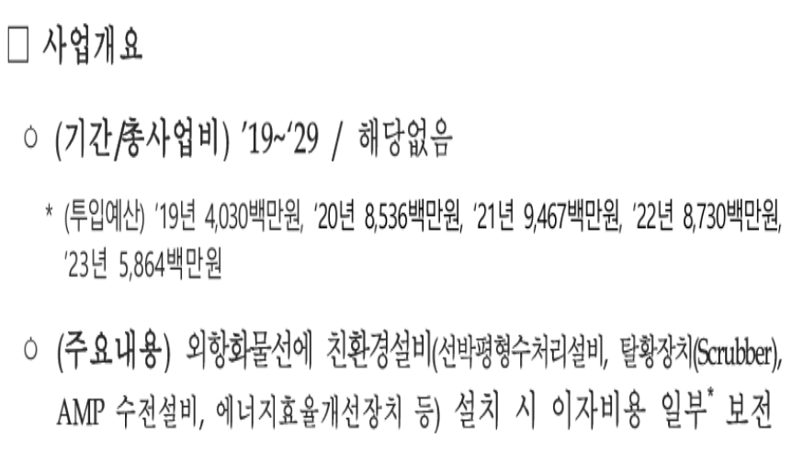
선박 개조 및 금융 지원
내,외항선 친환경선박
건조 보조금 지원
(중소 선사 비용 부담 문제)
외항선 친환경 설비 장착
이차보전 지원
(Net Zero 해운 전환 기금 조성)
출처: 해양수산부 한국형 친환경 선박 (Greenship-K) 보급 시행 계획

Slide 48













친환경 선박 육상전원공급 정책 단계별 추진 로드맵
Step 1
Step 2
Step 3
Step 4
첫번째 단계: 준비
두번째 단계: 시범운영
세번째 단계: 확대
네번째 단계: 정착
-법적 근거 마련
-예산 확보
-이해관계자 협의
-세부 지침 수립
-주요 항만 1~2곳 선정
-인센티브 시스템 도입
-모니터링 체계 구축
-성과 평가 지표 개발
-전국 항만 의무화 및
단소 중립 항만 실현
-국제 협력 강화
-성과 평가 및 개선
-주요 항만으로 확산
-선석 80% AMP 구축
-인센티브 체계 고도화

Slide 49











Green Port 솔루션
- Shore Power를 중심으로
종합 친환경 항만 구축
- 신재생 에너지 활용
전력 공급 체계
항만 장비 전환
국제 표준화
-항만 내 하역 장비의
수소/전기 전환
-야드 트랙터, 크레인 등
장비 친환경화
-항만 내 이동 장비의
제로 배출화
확장성 및 정책적
파급력
- IMO 등 국제기국에
한국 모델 제안
- 아시아 주요 항만
협력체계 구축
지역 경제 활성화
산업 생태계 구축
-항만 도시 대기질
개선으로 인한 삶의 질 향상
-친환경 항만 관광 자원화
-항만 인근 부동산
가치 상승 효과
-선박 개조 산업 활성화
-Shore Power 설비
제조 산업 육성
-친환경 해운기술
R&D 클러스터 조성
데이터 기반 스마트 항만 가속화
-실시간 전력 사용량 모니터링을 통한
에너지 빅데이터 구축
-AI 기반의 선박 입출항 스케줄 연계
전력 수요 예측 시스템 가동

Slide 50
THANK YOU

Slide 51
Climate Environmental Leader Training Course
대형 화물차의 친환경 운행 등급제
신민규

Slide 52
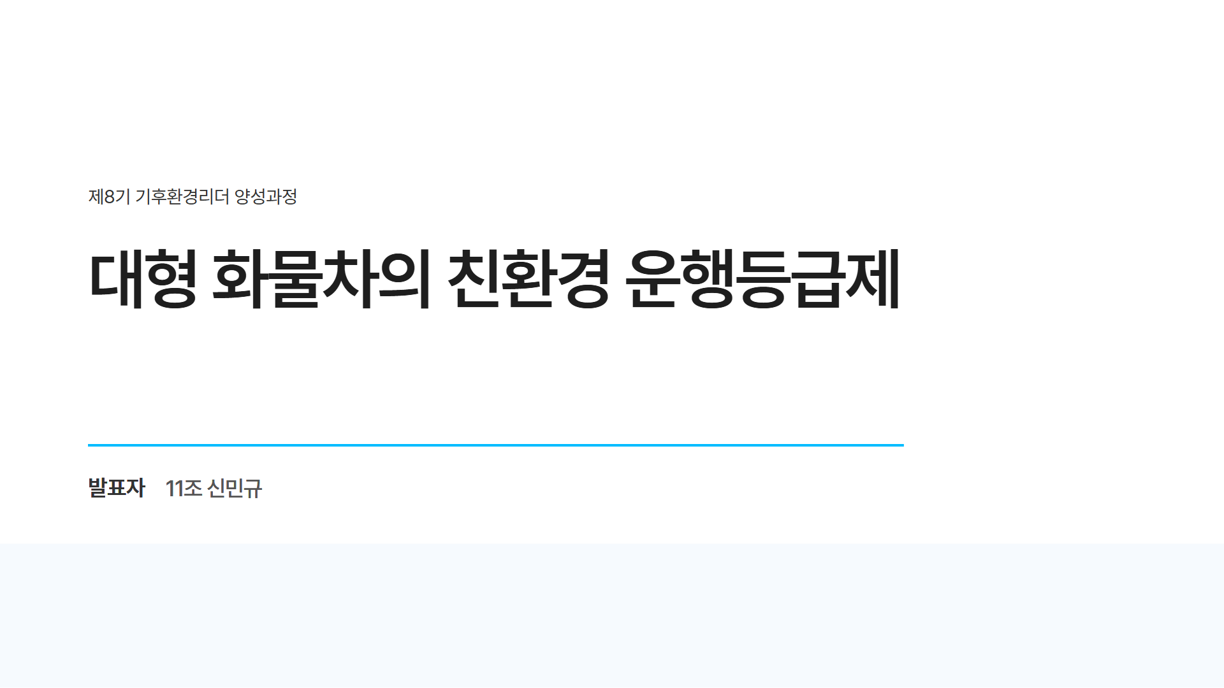

Slide 53
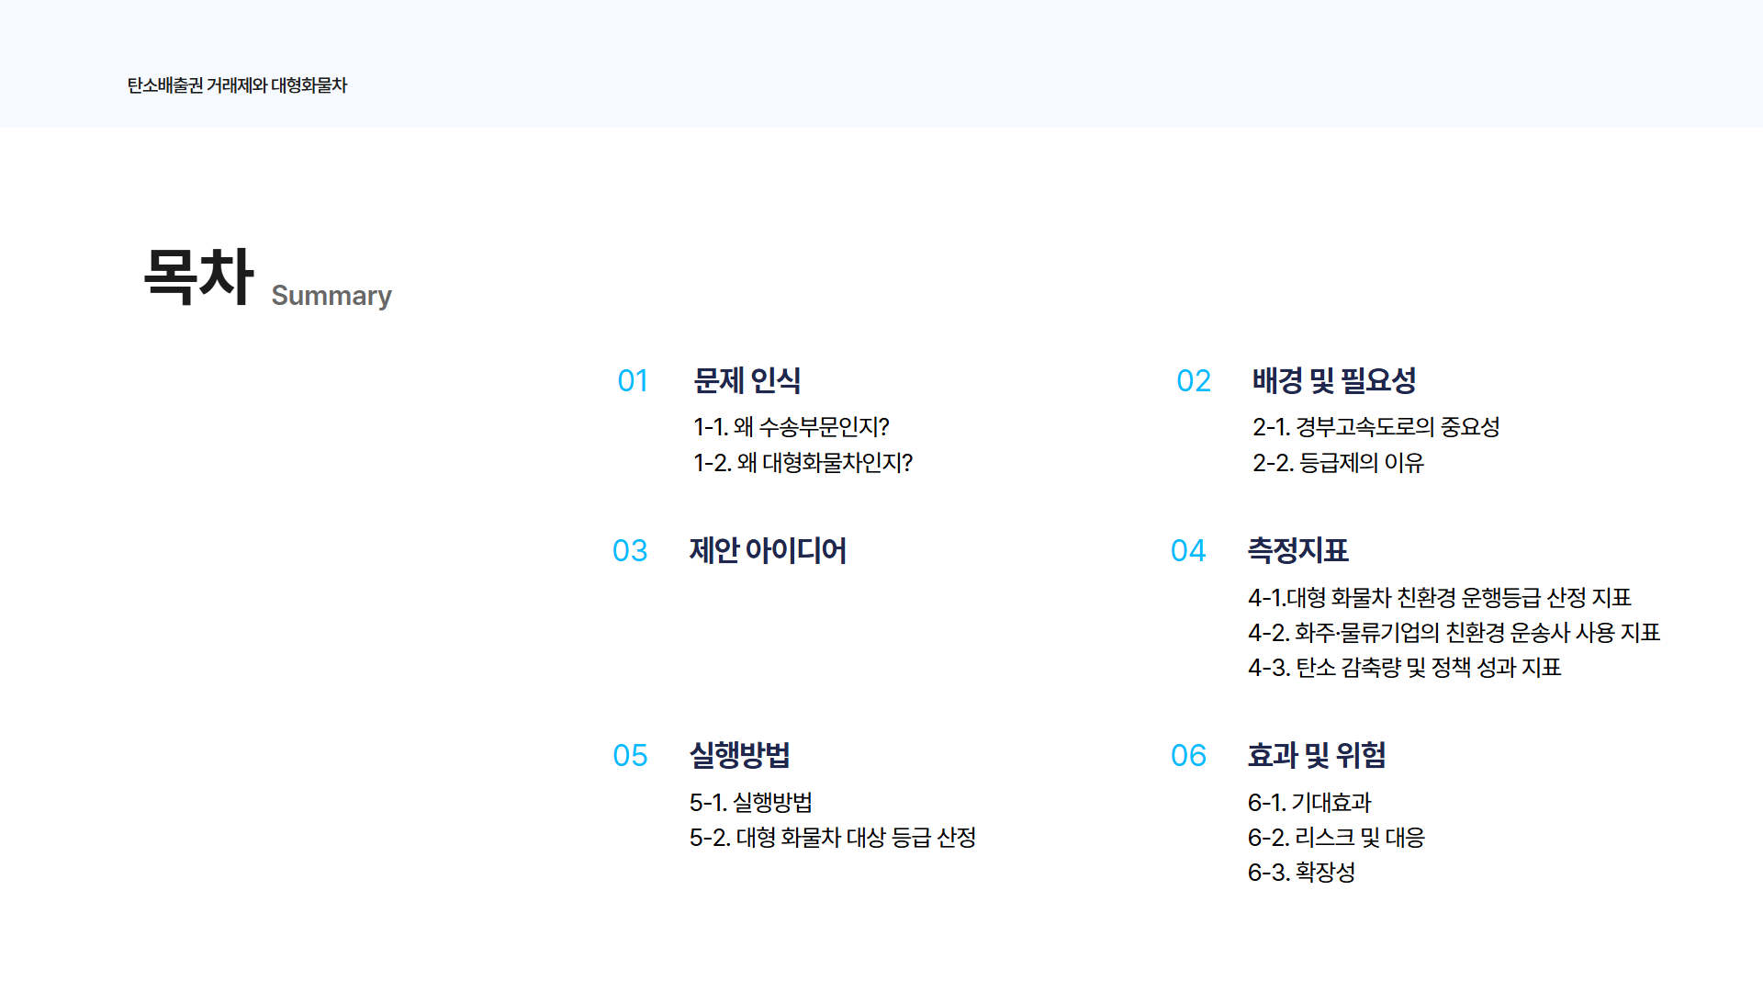

Slide 54
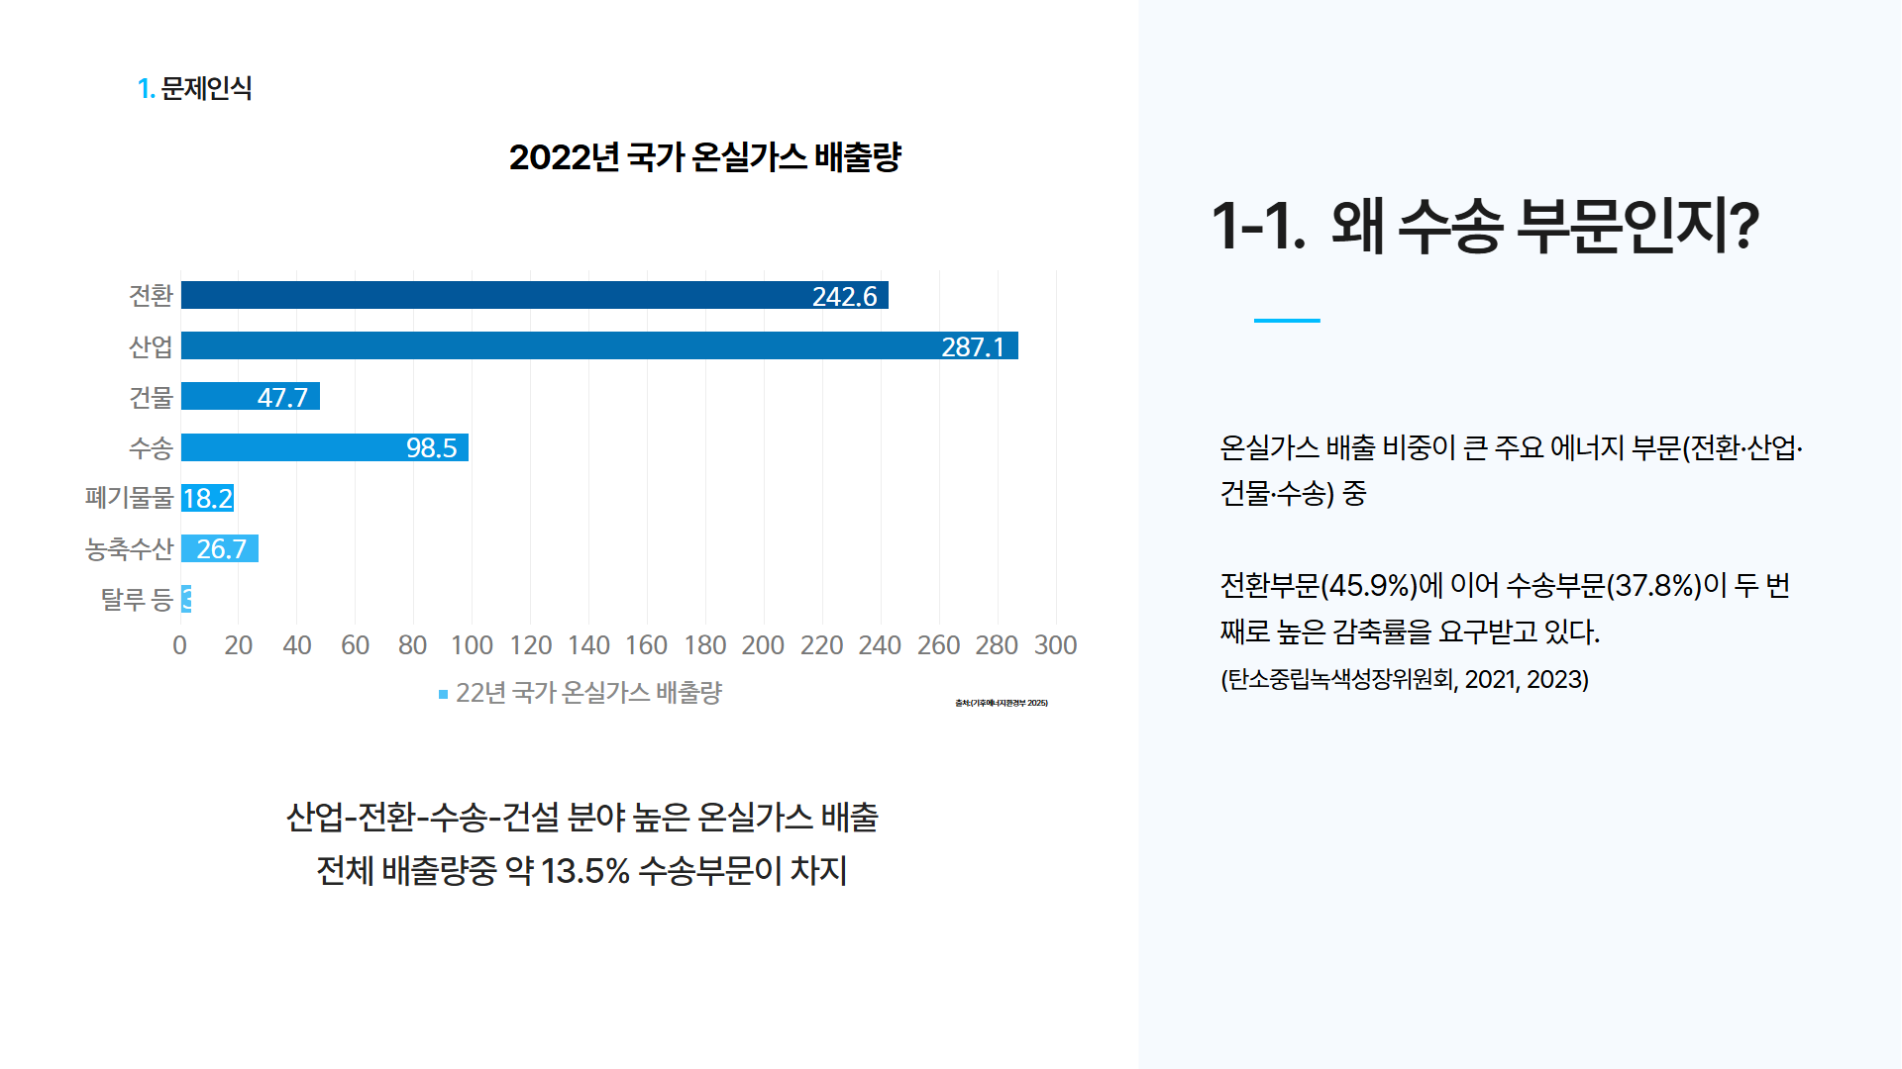

Slide 55
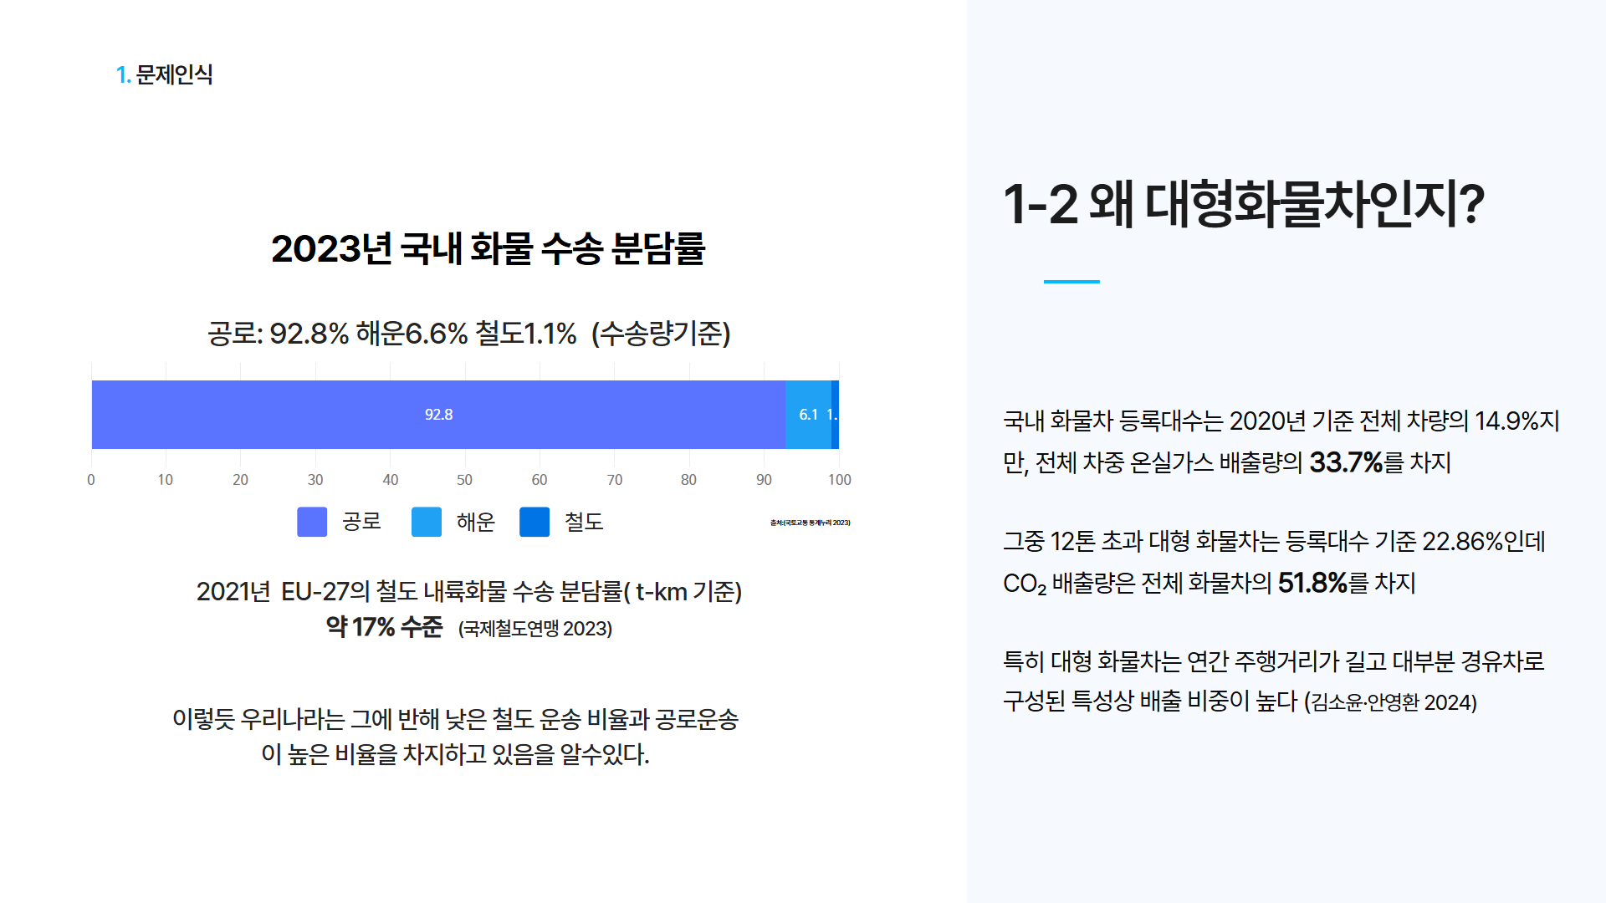

Slide 56
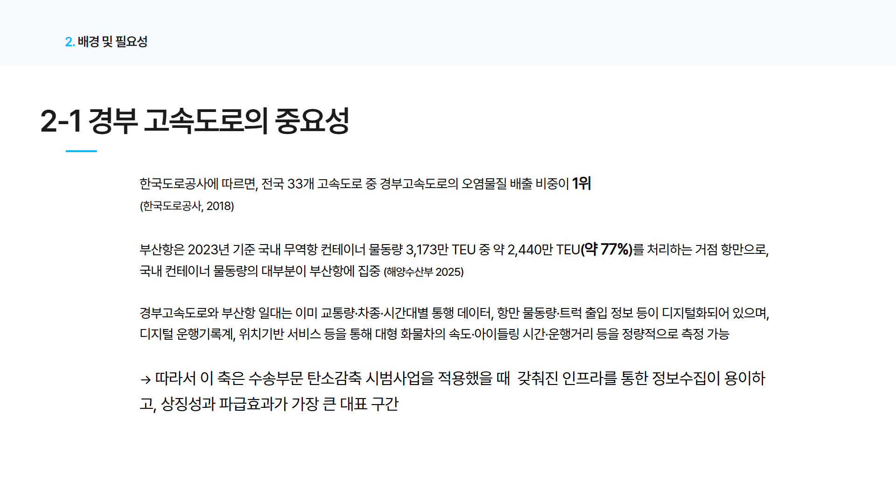

Slide 57
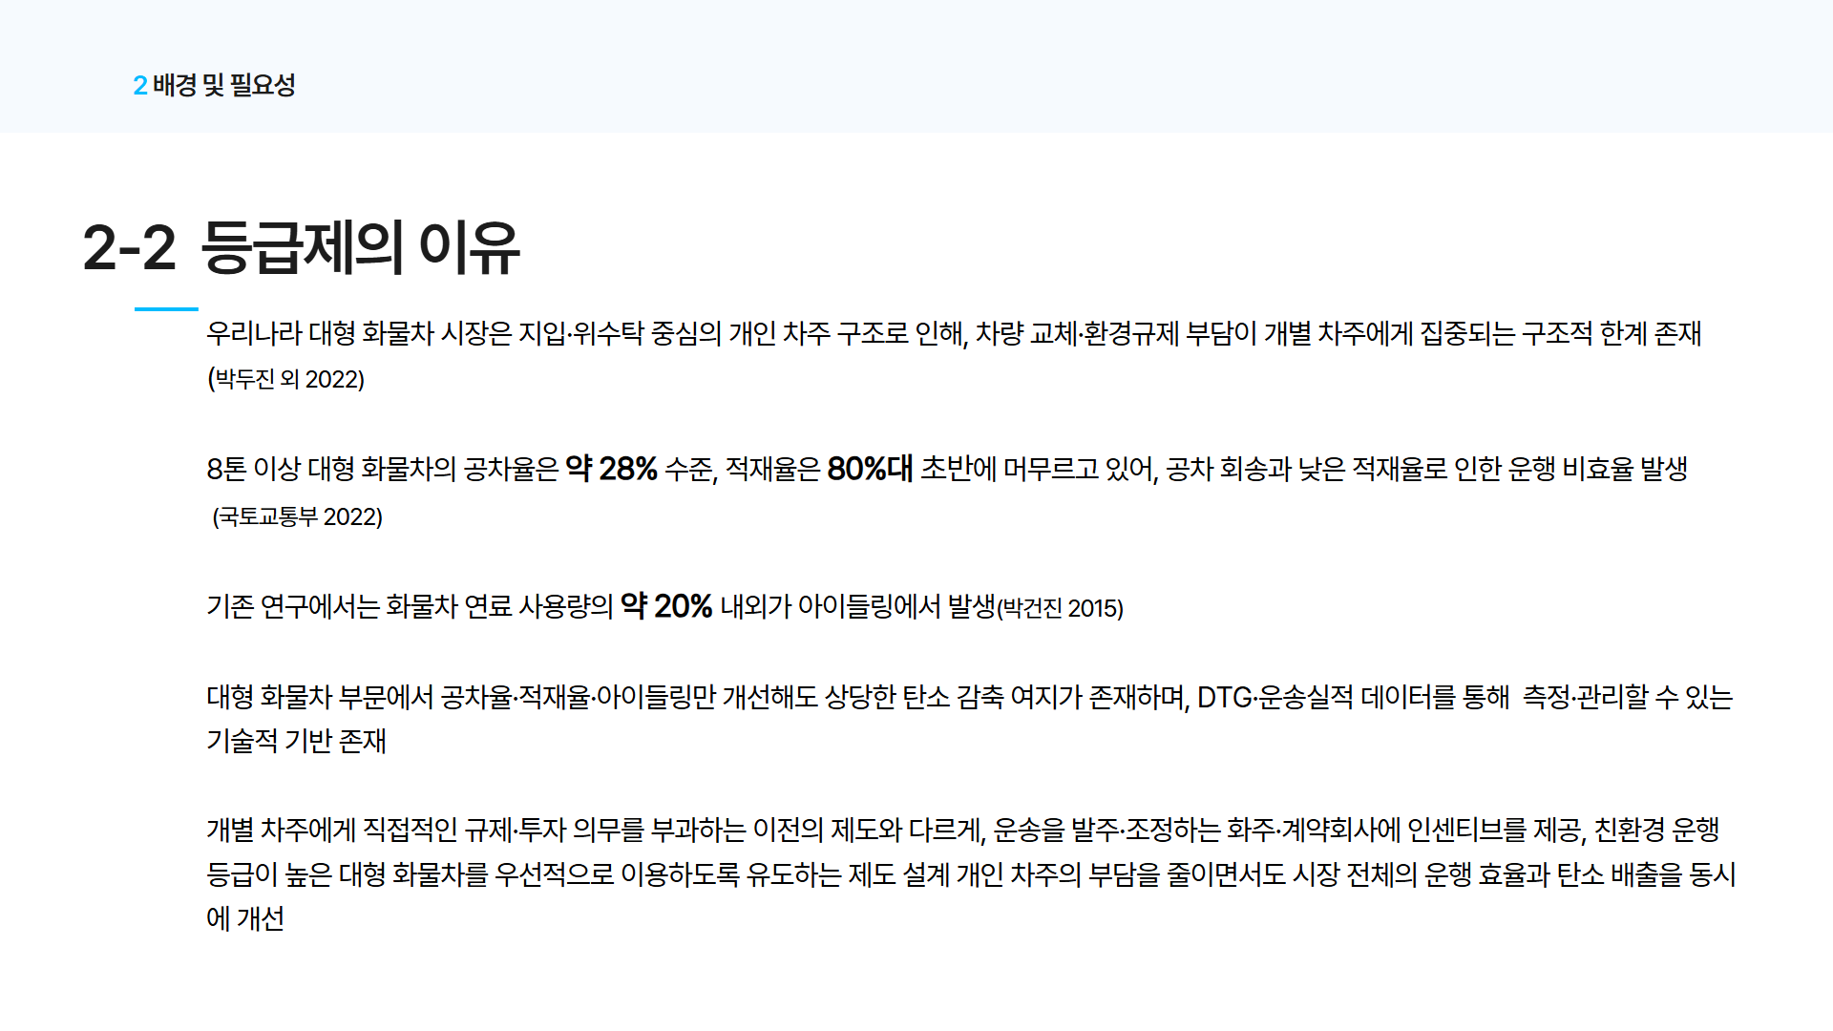

Slide 58
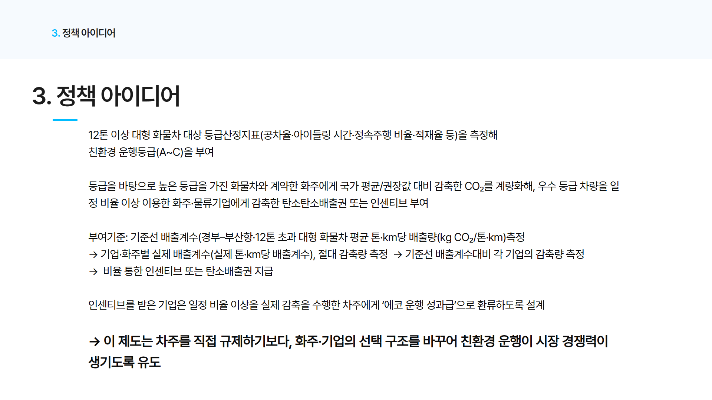

Slide 59
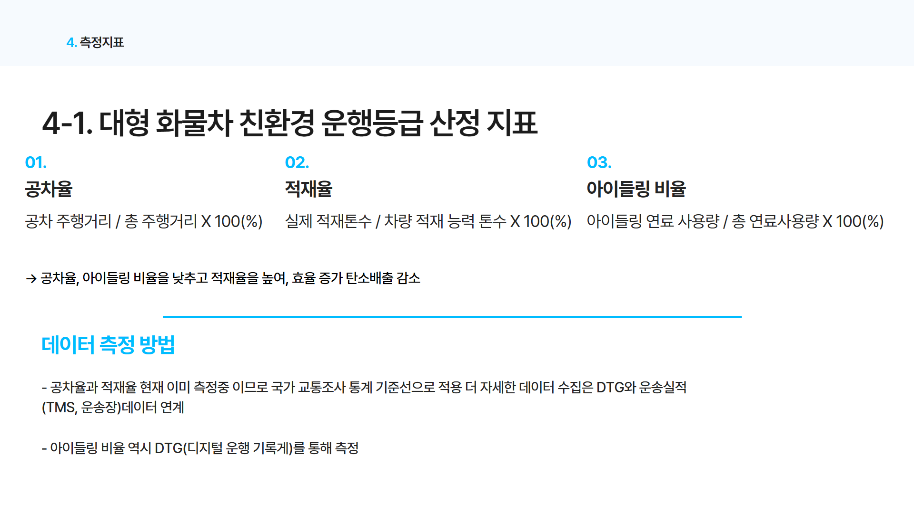

Slide 60
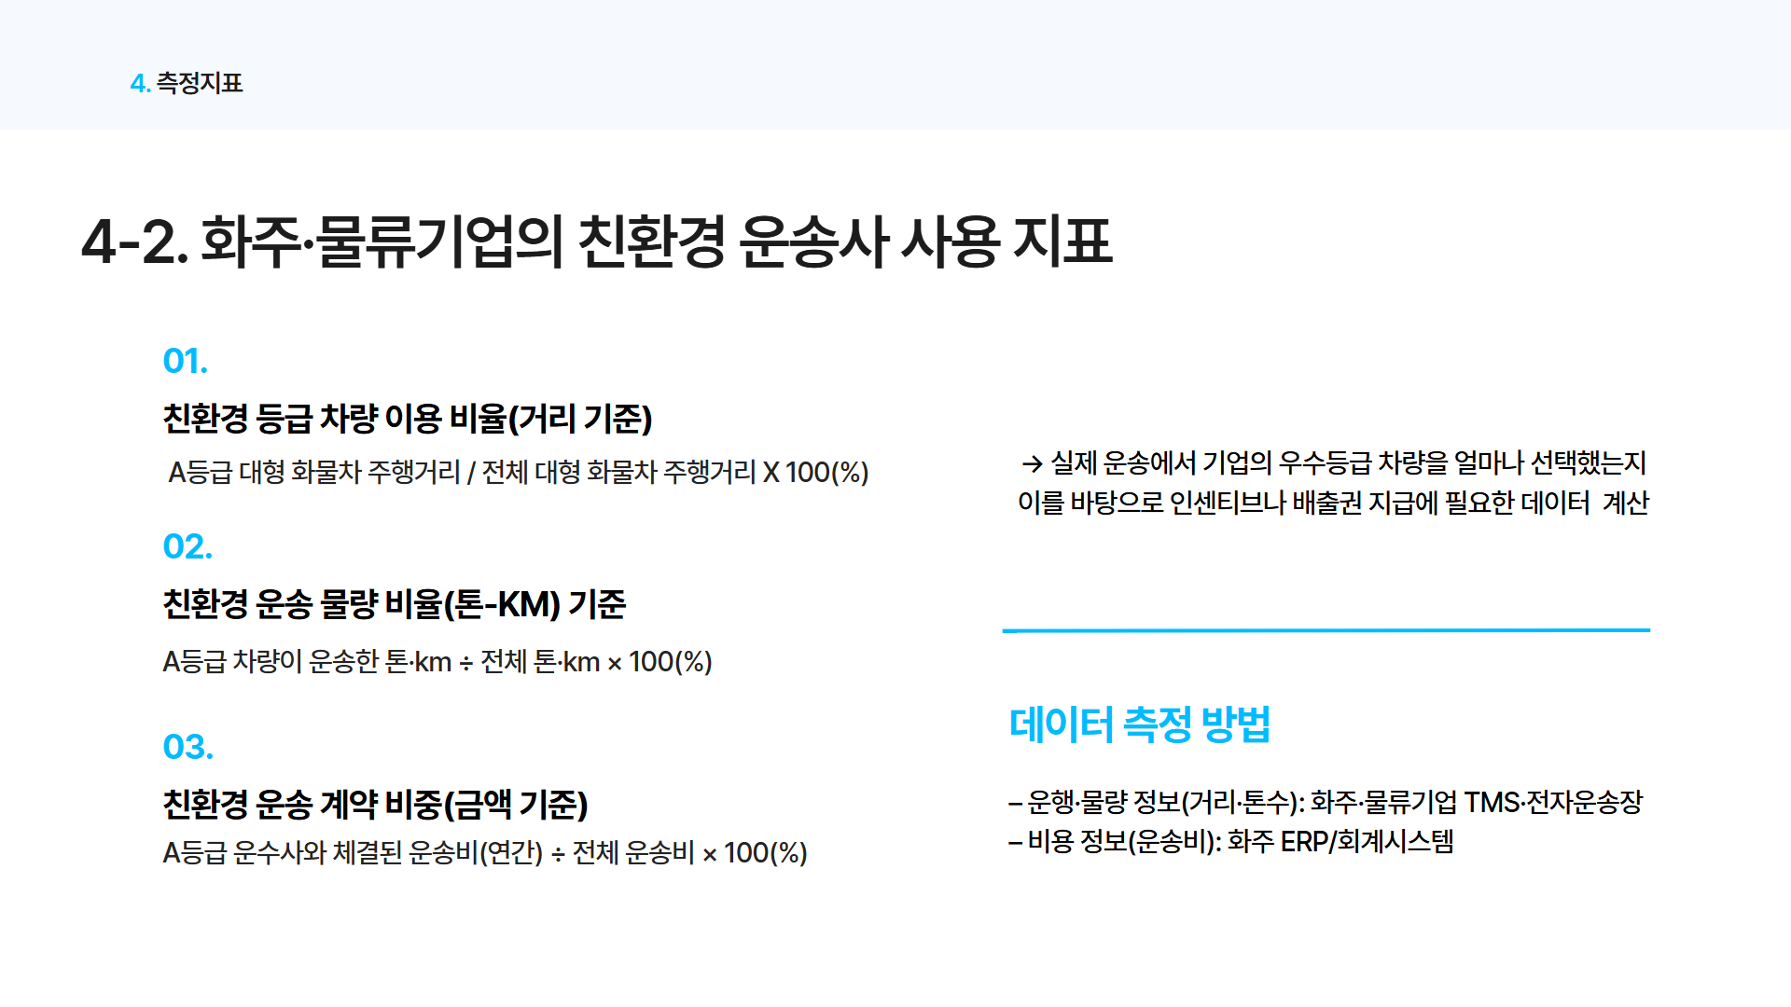

Slide 61
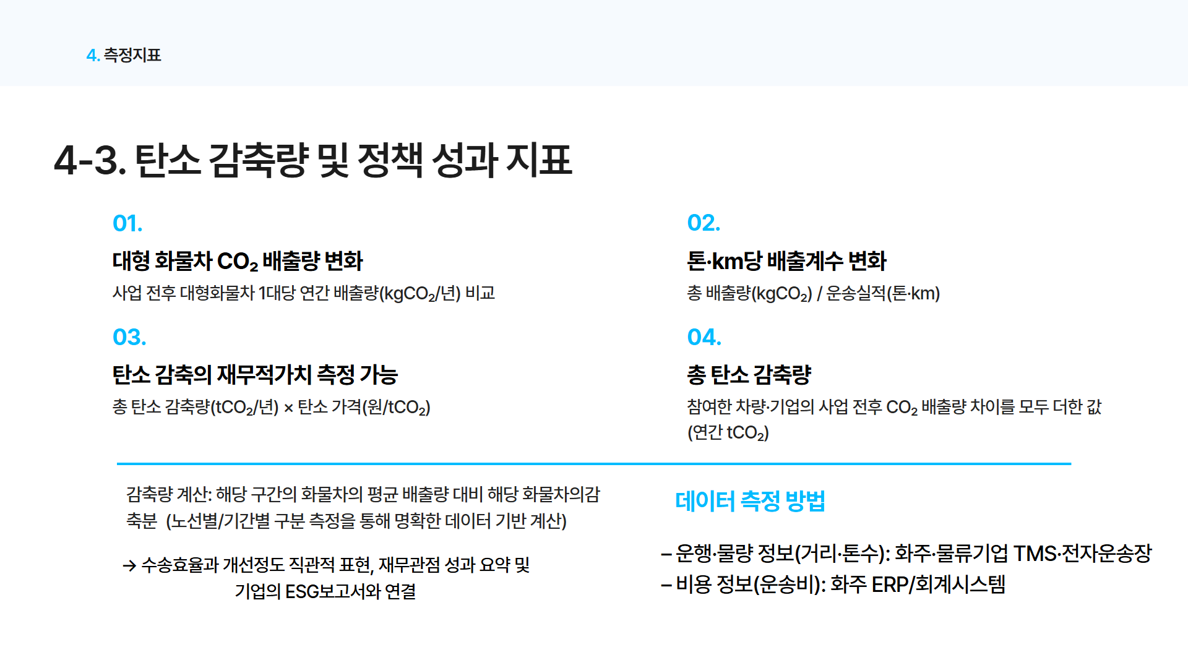

Slide 62
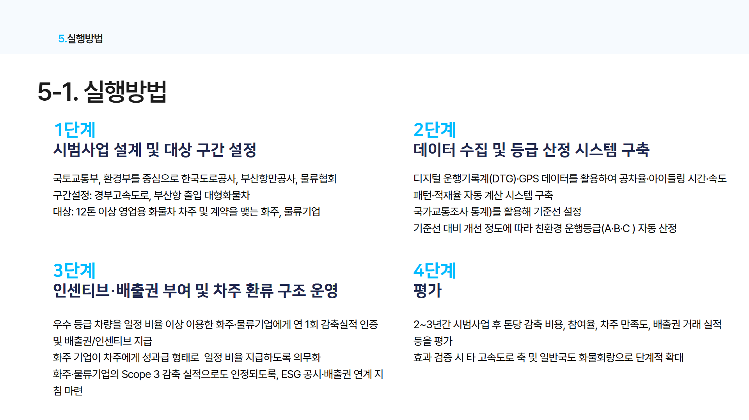

Slide 63
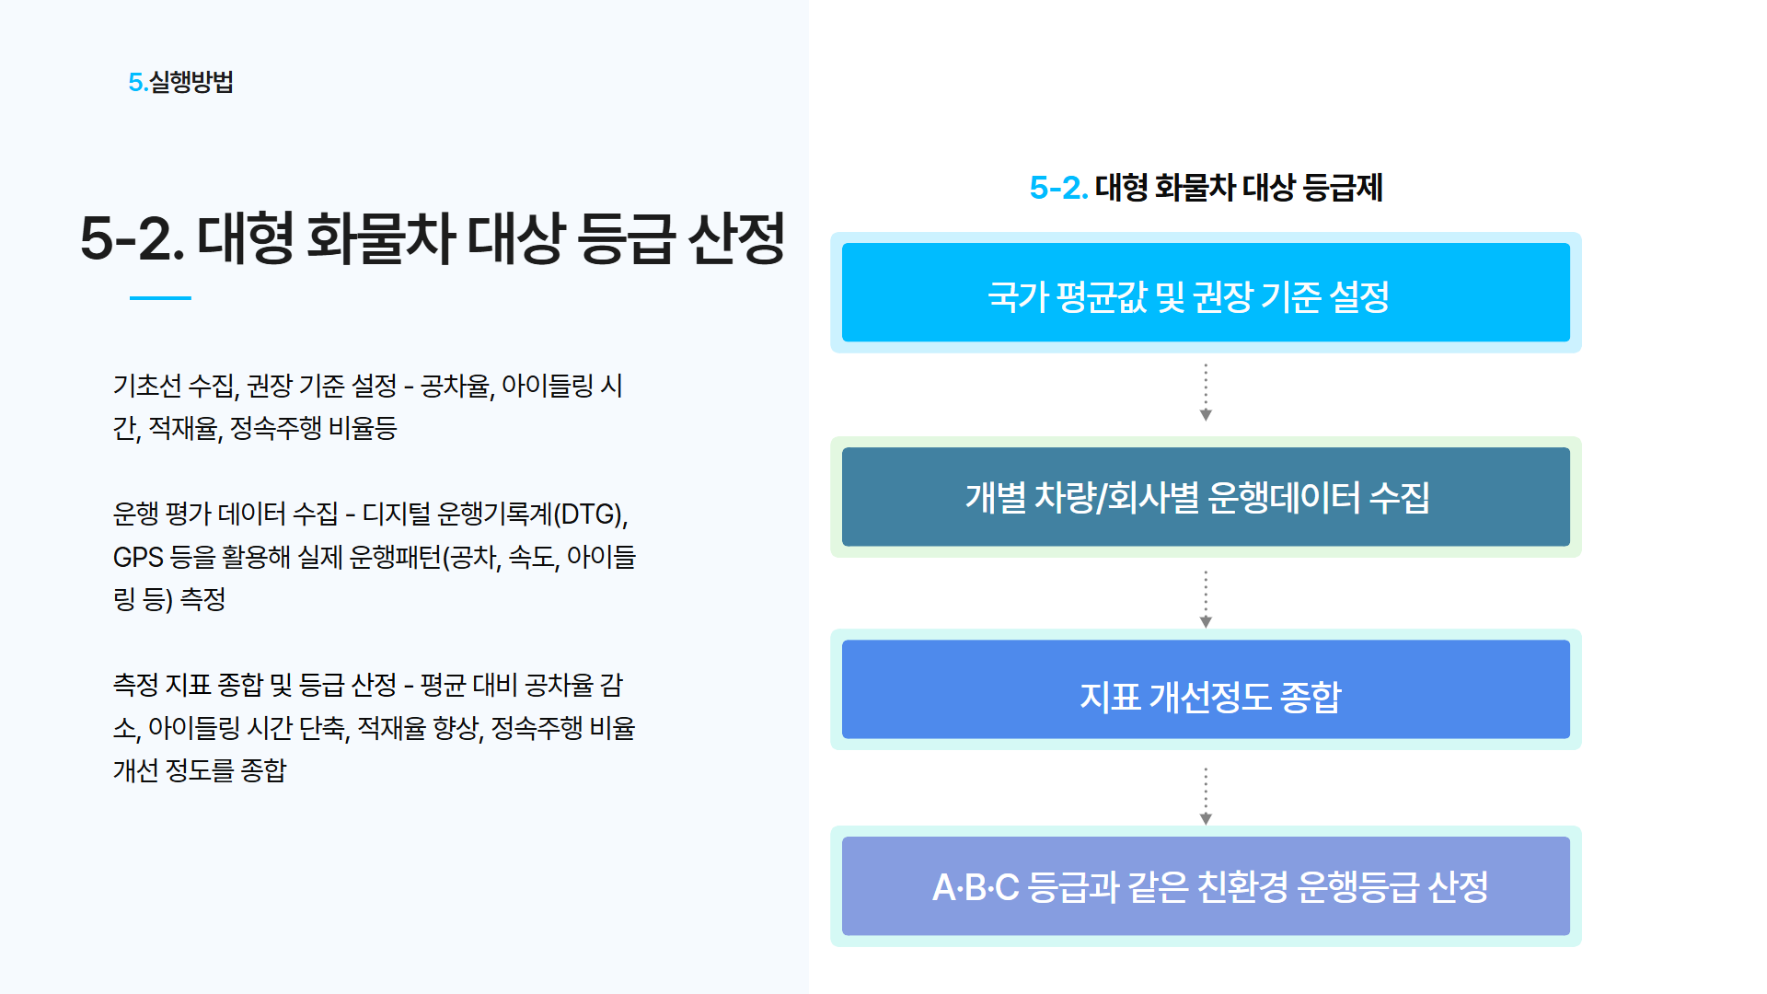

Slide 64
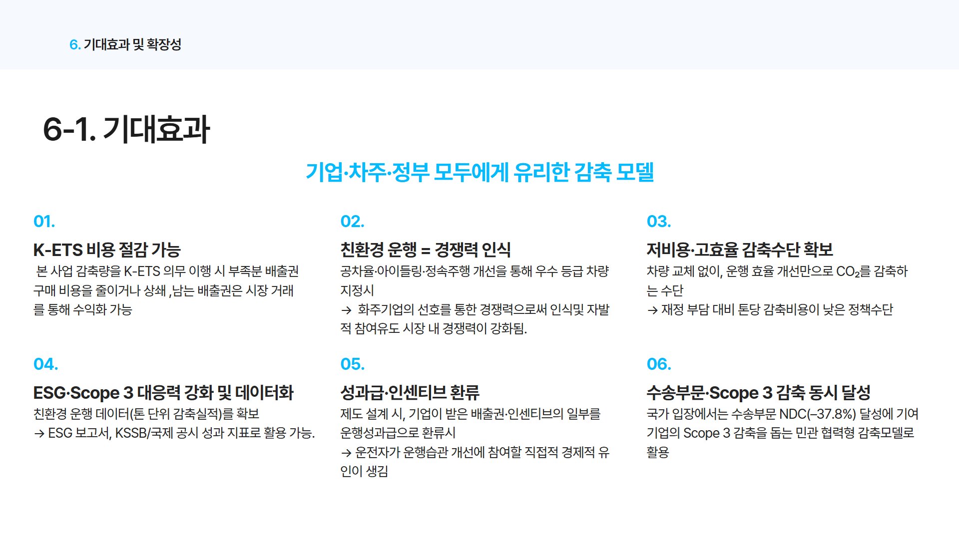

Slide 65
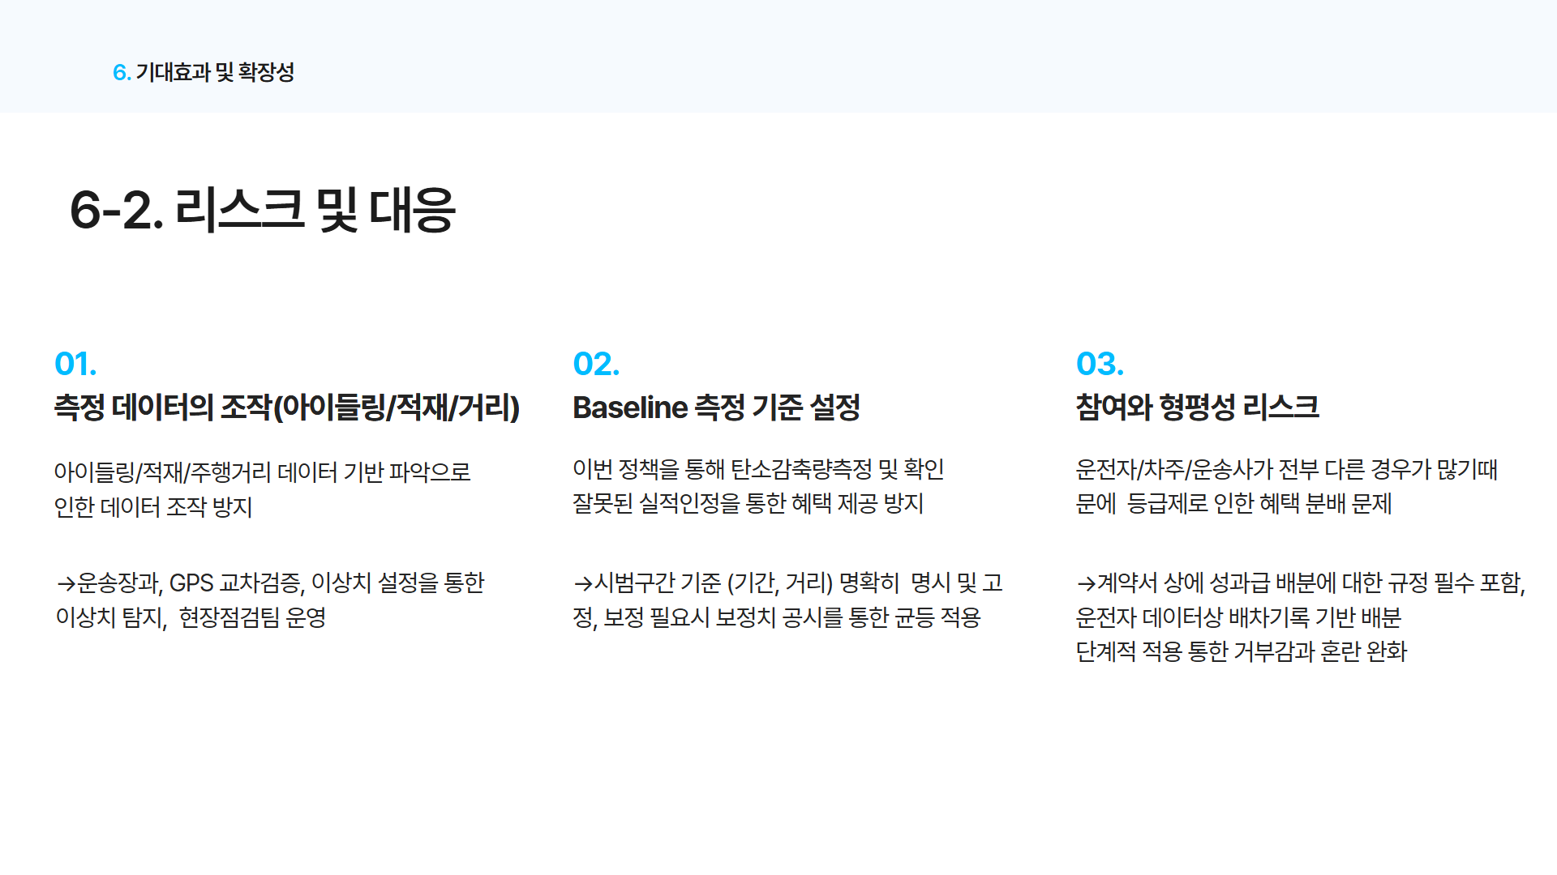

Slide 66
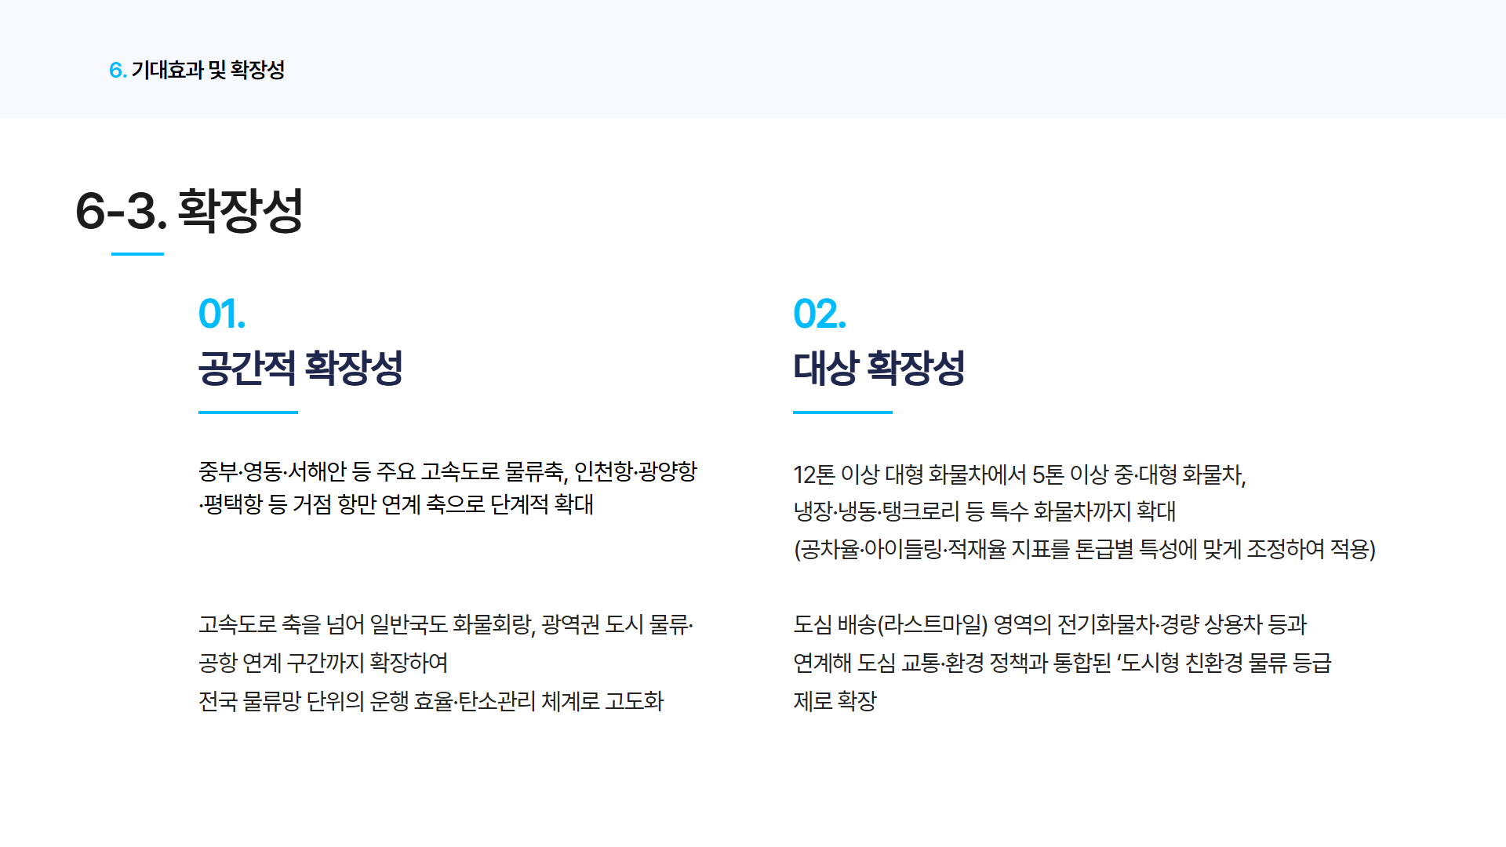

Slide 67
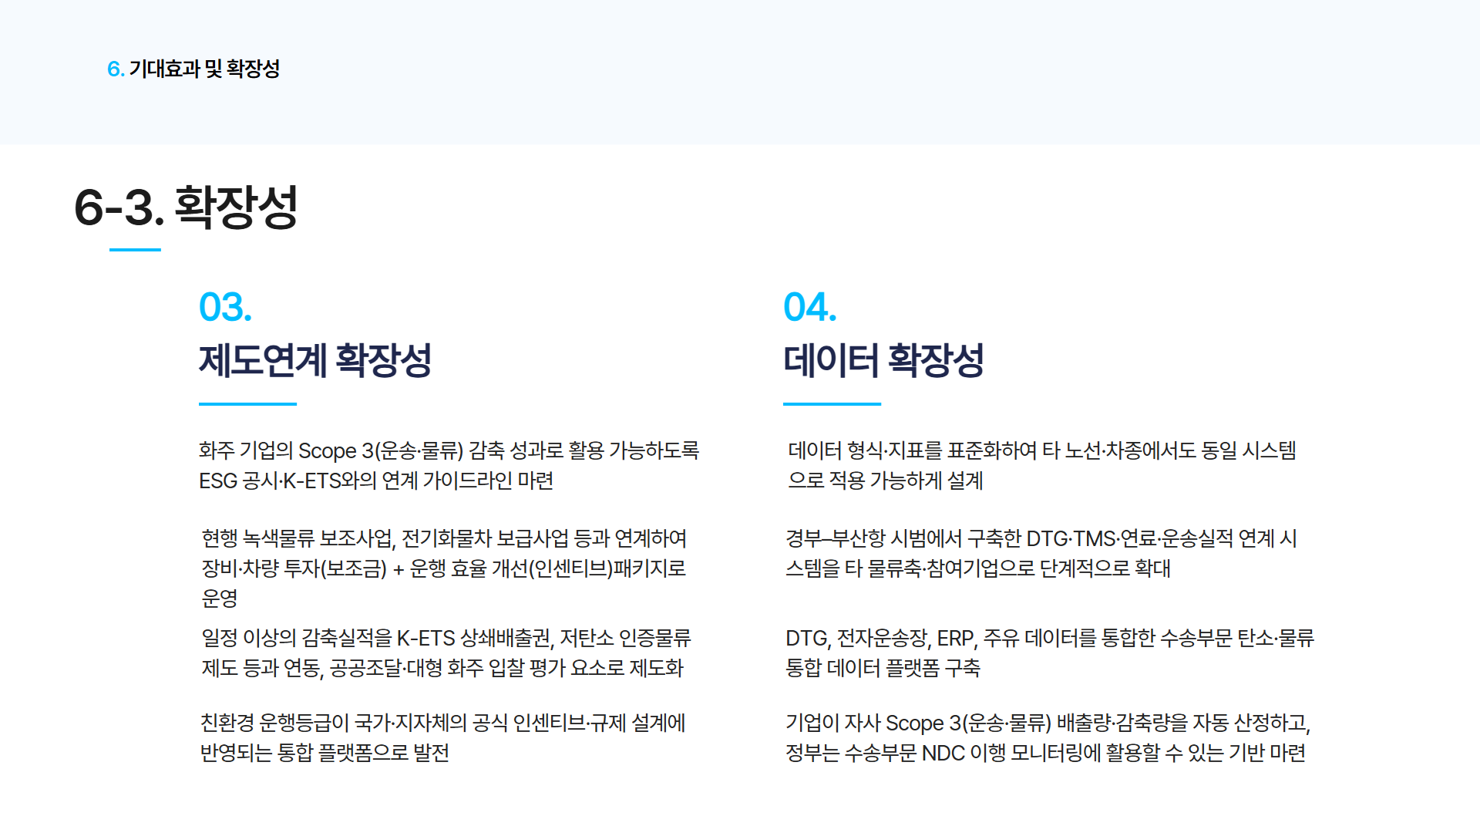

Slide 68
Climate Environmental Leader Training Course
플라스틱 열적 재활용 퇴출 방안
이연선

Slide 69




플라스틱 열적 재활용
단계적 퇴출 방안
기후환경리더 양성과정 8기 이연선

Slide 70
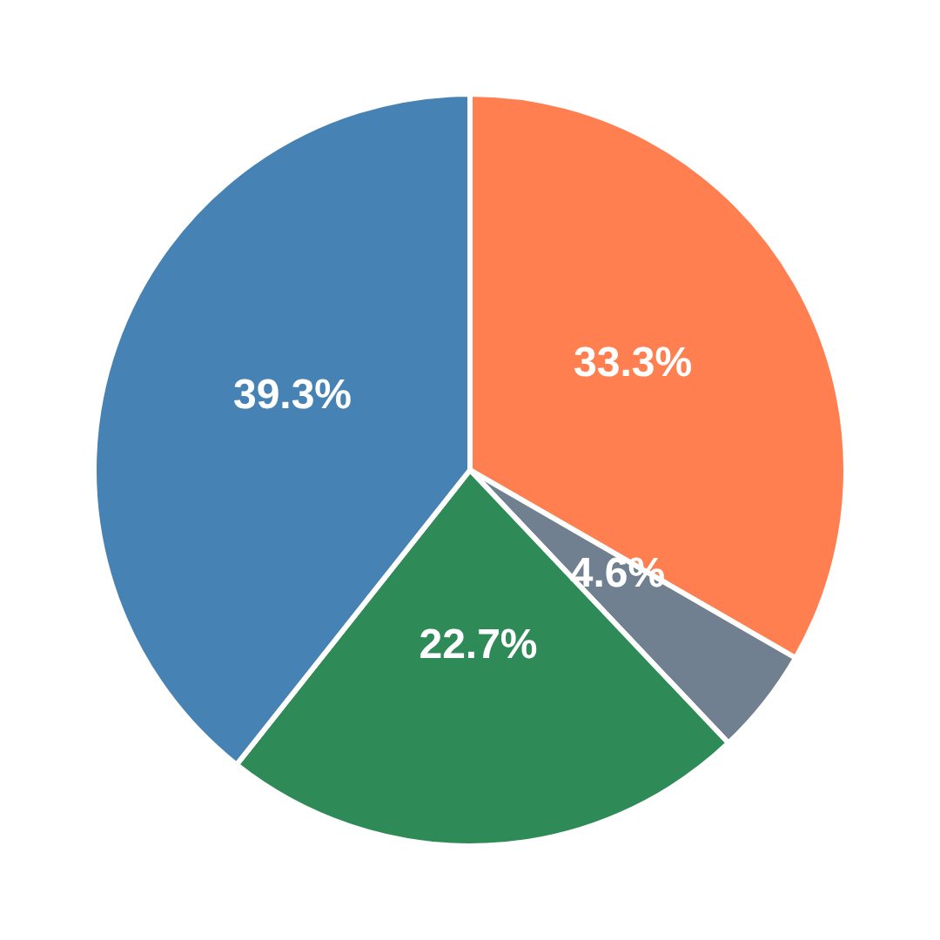




열적 재활용의 한계
열적 재활용이란?
폐플라스틱을 발전시설, 시멘트 공장, 보일러의
대체 연료로 활용하는 방식
열적 재활용의 문제점
→ 플라스틱 연료 소각 시 다량 온실가스 배출
→ 진정한 재활용이 아닌 에너지 회수 방식
국내 폐플라스틱 처리 방식별 비율
→ 국제적으로는 재활용으로 인정하지 않음
단순 소각: 33.3%
매립: 4.6%
물질 재활용: 22.7%
열적 재활용: 39.3%

Slide 71













물질 재활용 위주의 순환경제로의 전환 필요성
경제 모델 비교
물질 재활용의 한계점
품질 저하
반복적인 기계적 재활용 과정 → 고품질 플라스틱 확보 어려움
선형 경제
혼합 재질 문제
많은 폐플라스틱이 혼합 소재, 오염 존재로 고품질 확보 어려움
대량 생산
소비
폐기
세척, 선별 시스템 미흡
인프라 부족으로 고품질 폐플라스틱 확보 어려움
열적 재활용의 경우 플라스틱을 고형연료로
만들어 소각하므로 이 과정에 해당
경제성 문제
수거, 선별 과정에서 소요되는 비용으로 인해 경제적 가치 하락
순환 경제
순환경제 전환의 필요성
자원 절약
재활용
재생산
열적 재활용을 제외하고 물리적 재활용과
화학적 재활용 중심의 순환경제 시스템 구축이 필수적
물리적 재활용과 화학적 재활용을 통해
자원을 지속 가능하게 사용

Slide 72















열적 재활용 단계적 퇴출 로드맵
2026년부터 2030년까지 4단계에 걸친 열분해 재활용 퇴출 및 재활용 시스템 재편 계획
2026년
2026-2028년
2029년
2030년
1단계: 법 개정
2단계: 전환기간 제공
3단계: 전환기간 제공
4단계: 목표 달성
플라스틱 재활용 인정 범위를
물리적, 화학적 재활용으로 축소
기업 간의 이해관계 고려
→ 3년 간의 전환기간 제공
재생 플라스틱 인센티브 제공
→ 30% 이상 사용 기업에 제공
→ 정부 우선 구매화
→ 기업의 ESG 경영 유도
플라스틱 재활용률
40% 목표 달성
열적 재활용을 제외한
재활용률 목표 재설정
→ 2030년까지 40% 달성 목표
열적 재활용은 에너지 회수로 인정
→ 열회수 효율 70% 이상만 허용
→ 폐기물 처분 부담금 부과
→ 소각 시설과 동일한 배출기준
→ ESG 점수 산정 시 에너지 회수 반영
열적 재활용 퇴출
→ 물질 재활용 중심의 재활용 체계 구축
→ 화학적 재활용 비율 확대
화학적 재활용 기술 개발
→ 정부의 적극적 R&D 투자
플라스틱 고형연료 사용 제재
→ 오염이 심해 처치가 곤란한 것만 사용
기대 효과
온실가스 배출량 감소
물질 재활용률 증대
재활용 산업 경쟁력 향상

Slide 73











해결방안 2: AI 기반 선별 시스템 도입
AI 선별 시스템의 장점
에이트론의 핵심 기능
정확한 분류 (95% 이상 정확도)
초분광 카메라와 근적외선 스펙트럼 분석 기술로
PET병과 PE 등의 세밀한 분류 가능
선별 효율 대폭 증가
99.3%
인력 대비 처리량 증가 (2-4배)
재활용 대상 폐기물 9종(PET, PE, PP, PS, Can 등)을
색상과 용도에 따라 50종까지 분류
인건비 절감 및 노동환경 개선
1분당 최대 96개의 폐기물 분류,
기존 대비 선별량을 2-3배 증가시킴
국내 AI 선별 시스템 도입 사례
창원시
에이트론의 국제적 성과
수퍼빈의 AI 자동 수거기를 설치해 투명 PET를 인식, 분리, 압축
한국 기업 최초로 유엔(UN) 산하
세계지적재산권기구(WIPO)의 '글로벌 어워즈 2024' 수상
양천구
수퍼빈의 AI 시각 인식 기능을 이용해 투명 PET병과 캔을 분리
AI 선별 시스템 에이트론은
물질 재활용률을 높이는 핵심 기술로, 전국 지자체에 도입 시
플라스틱 재활용 효율을 획기적으로 향상시킬 것으로 예상
성남시
에이트테크의 선별 로봇 '에이트론'을 분리센터에 설치하여
하루 최대 1.8톤의 플라스틱 선별이 가능하도록 함

Slide 74









AI 선별 시스템 구체적 실행 방안
지자체 선별장 자동화 의무화
에이트론 실측 데이터 활용
AI 연계 무인 회수기 보급 확대
2027년
2027년
2025년
수도권 및 광역 대도시권 선별장에
에이트론 기반 AI 선별 로봇 도입 의무화
에이트론 선별 로봇의 실측 데이터 수집
대형 마트 및 지자체에 PET 무인 회수기 설치
2027년 이후
2026년 이후
2030년
→ 재활용 용이성에 따른 EPR부담금 차등 부과
→ 재활용이 어려운 복합 재질, 오염도가 심한 플라스틱 생산 시 높은 부담금
→ 소비자 재활용 참여 유도를 위한
보상 제도 도입
→ 수거 단계에서 오염 최소화 및
고품질 재생원료 확보
전국 지자체 선별장의 50% 이상 자동화
실행 방안의 기대효과
고품질 재생원료 생산 증대
재활용 공정 효율성 향상
소비자 참여 유도
친환경 경영 전환 촉진

Slide 75









기대 효과
환경적 효과
열적 재활용을 통해 발생하는 온실가스 배출량 감소
소각재 발생량 약 15~25% 감소로 매립지 수명 연장
소각 과정에서 발생하는 미세먼지, 다이옥신 등 유해 물질 배출 가능성 감소
경제적 효과
정책적, 제도적 효과
AI 기반 선별 시스템 도입으로 고품질 재생 플라스틱 시장 활성화
국제 기준에 부합하는 실질 재활용률 확보
국내 재활용 기업의 투자 확대 유도
그린워싱 논란 해소, 한국 통계 신뢰도 회복
재생원료 품질 검수, 공정 엔지니어 등 새로운 일자리 창출
국제 플라스틱 협약 대응력 향상

Slide 76
Climate Environmental Leader Training Course
기상데이터 기반 캠퍼스 에너지 수요 예측 시스템
정지운

Slide 77


GET YOUR NET ZERO FUTURE
기상데이터 기반
캠퍼스 에너지 수요 예측 시스템
- 날씨를 읽는 캠퍼스, 낭비를 줄이다 -
| 정지운

Slide 78
GET YOUR NET ZERO FUTURE
Contents
1.
문제 인식
2.
피드백 반영 요소
3.
아이디어 제안
4.
배경 및 필요성
5.
실행방법
6.
기대효과
7.
마무리 & 확장성

Slide 79



문제 인식
pixabay
canva
“ 과연 지금 냉난방이 꼭 필요한 시기일까? ”

Slide 80
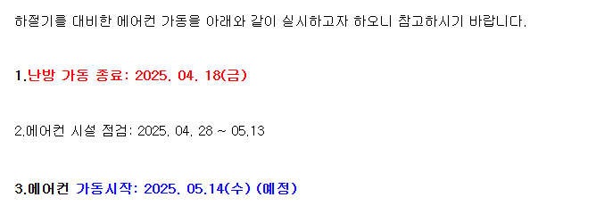
문제 인식
https://www.inha.ac.kr/kr/950/subview.do
“ 고정식 난방 운영 ”

Slide 81




GET YOUR NET ZERO FUTURE
문제 인식
학교 건물은 날씨와 상관없이
냉방, 난방, 환기 등이 일정하게 가동
불필요한 에너지 낭비와 탄소배출이 지속적으로 발생
특히 여름, 겨울철과 같은 기온 급변 시기에
냉난방 과다 사용으로 탄소 저감 목표 달성이 어렵다.
canva
<캠퍼스 내 강의실 이미지>

Slide 82

GET YOUR NET ZERO FUTURE
문제 인식
canva
판단에 필요한 정보가 없는 구조

Slide 83


pixabay
pixabay
에너지 낭비
탄소 저감 X

Slide 84


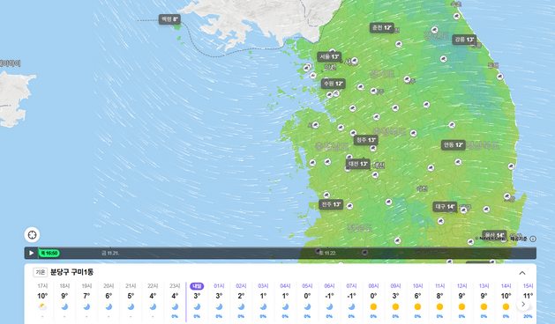
피드백 반영 요소
외부 기상데이터의 한계
자동제어 비용 문제 & 민원 발생
기상 변화 문제
기상청에서 제공하는 온·습도 정보는 외기 조건을
기반으로 하기 때문에, 건물 내부에서 이용자가 체감하는 온열환경과는 차이가 존재할 수 있다.
체감하는 온도가 사람마다 달라서,
민원 발생 가능성 존재함.
기상은 하루에도 많이 바뀌어서,
기상데이터 기반을 하기에는 실효성 낮을 수 있음
canva @towfiqu
canva @pexels
https://www.kma.go.kr/metropolitan/html/main/index.jsp

Slide 85
피드백 반영 요소
외부 기상데이터의 한계
자동제어 비용 문제 & 민원 발생
기상 변화 문제
현실적으로 실현되기 어렵다고 판단
기상청에서 제공하는 온·습도 정보는 외기 조건을
기반으로 하기 때문에, 건물 내부에서 이용자가 체감하는 온열환경과는 차이가 존재할 수 있다.
체감하는 온도가 사람마다 달라서,
민원 발생 가능성 존재함.
기상은 하루에도 많이 바뀌어서,
기상데이터 기반을 하기에는 실효성 낮을 수 있음
운영비, 민원, 기상 변화 등
기존 Net Zero 전략은
자동제어 시스템(BEMS) 도입, 고가 센서 설치, 설비 교체
등의 막대한 비용과 높은 설치 난이도를 요구한다.

Slide 86
기상데이터 기반
캠퍼스 에너지 수요 예측 시스템
Weather – based Energy management for CAMPUS

Slide 87
아이디어 제안
기상 API를 기반으로
냉난방 에너지 수요를 미리 예측하고,
난방·냉방 가동 시점과 기간을
더 효율적으로 결정할 수 있다.

Slide 88
아이디어 제안
Net Zero 시스템의 본질
에너지 수요를 미리 알고 준비하는 것

Slide 89


이번 주, 난방을 켜는 게 맞을까?
다음 주, 냉방 수요가 늘어날까?
언제 전력 피크가 올까?
canva

Slide 90
GET YOUR NET ZERO FUTURE
배경 및 필요성
💲
🔌
EU CBAM
탄소 국경 조정 제도
캠퍼스 에너지 낭비 문제 심화
EU CBAM(탄소국경조정제도) 시행 등 글로벌 탄소 규제 강화로, 대학교도 단순한 에너지 절감 수준을 넘어서, Scope 1·2 배출 관리, 탄소 데이터 기반 운영, 탄소배출량의 정량적 관리 및 보고 체계를 갖추는 것이 요구되고 있다.
냉난방 시스템이 날씨와 무관하게 일정하게 돌아감
기온 급변 시 과냉방/과난방이 반복되면서 연간 수천만 원 이상의 누수가 발생하고 있다.
탄소 감축과 운영비 절감을 기대할 수 있다.
🌦️
🏫
계절성 약화 ★ ★ ★
해외 선진대학의 BEMS 도입 확산
최근 기후 패턴은 빠르게 변하고 있으며, 계절 평균 기온뿐 아니라 일교차·폭염·한파·일사량의 변동성이 증가하고 있다. 따라서 과거 평균을 기준으로 설정한
고정 난방·냉방 기간은 더 이상 유효하지 않다.
MIT, NREL 등은 이미 기상예보–건물 운영 연동 시스템(BEMS)을 적극 활용 중 이다.
국내 캠퍼스는 아직 기상 기반 자동최적화 초기 수준으로, 도입 시 선도 사례 가능성 높다.

Slide 91
실행 방법
  기상데이터 수집(기온·일사량·풍속)
기상청 API 기반 외기 조건 데이터 확보
2. 과거 전력소비량 매칭
냉난방 사용량과 기상 변동의 상관관계 분석
3. 에너지 수요 예측 모델 구축(Predictive Model)
회귀(Regression) 기반 냉난방 부하 예측 알고리즘 생성
4. 가동기간·시간대 최적화(Optimization)
난방/냉방 시작일·종료일·우선 가동 건물 조정안 제시
5. 운영팀에 ‘운영 가이드라인’ 제공
민원·설비 부담 없이 Net Zero 전략 반영

Slide 92

실현 예시
이번 11월은 예년보다 따뜻함
→ 난방 가동 날짜를 1주 늦추기 가능
3월 초는 예년보다 심한 꽃샘추위 예측
→ 난방 종료를 1주 연장
여름철 일사량 예측하여 냉방 집중 기간 식별
pixabay
뜨거운 날과 시원한 날을 ‘기간제’가 아닌 ‘데이터 기반’으로 관리

Slide 93

기대 효과
에너지 측면 기대 효과
캠퍼스 특징 반영
냉난방 사전 가동 최소화
피크부하 절감
에너지 낭비 감소
API 기반 → 비용 부담 없음
시험기간
방학
야간 운영
특정 건물 집중 사용
에너지 절감 · 탄소저감 · 운영 효율화 · 민원 최소화 · 비용 Zero

Slide 94
확장성
STEP1
STEP2
건물별 맞춤형 부하 예측 모델로 확장
캠퍼스 전체로 확장
강의동·연구동·도서관 등 건물별 열환경 특성(일사, 재실인원, 방향)을 반영한
세분화된 예측 모델 구축 가능
→ 캠퍼스 전체 Net Zero 운영 전략 출발점
건물별 특성 반영한 맞춤형 예측 모델 구축
일사량·건물 방향·재실 패턴 반영 및 강의동/연구동/도서관 각각 부하 패턴 학습
또한, 예측 모델 정교화 (학기별 스케줄 연동)

Slide 95
확장성
STEP3
STEP4
Demand Response 적용
BEMS·EMS 통합 및 자동화
피크부하 예측 기반으로, 냉난방 가동 조절하여
전력피크 관리하고, 운영 비용 직접 절감한다.
→ 경제적 Net Zero 모델로 확대
BEMS(건물에너지관리시스템) 안에 ‘기상 기반 수요예측’ 메뉴가 추가되는 형태

Slide 96
더욱 예측 불가능한 기상 기후
Net Zero 캠퍼스
로 가는 가장 현실적인 첫 단계
직감 X 데이터 O

Slide 97
GET YOUR NET ZERO FUTURE
감사합니다

Slide 98
Climate Environmental Leader Training Course
에코 머니 리포트
최하진

Slide 99








에코 머니
리포트
8기 기후환경리더 양성과정 10팀 최하진

Slide 100


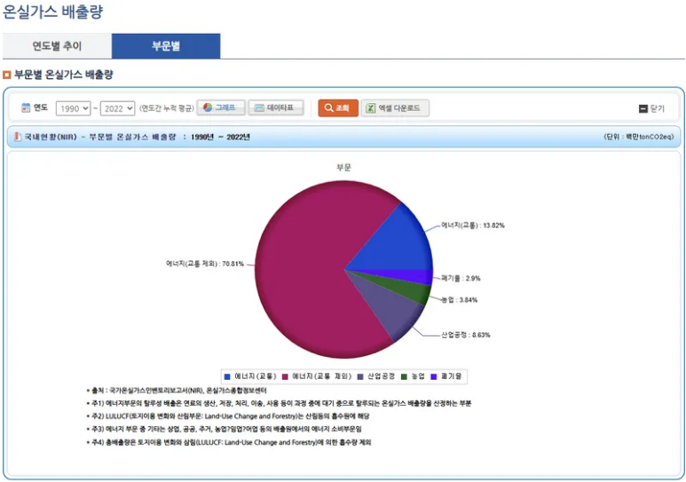


주제: 에코 머니 리포트
소비 패턴 분석을 통한 탄소-재테크 습관화
문제 인식
가계 배출의 주범 : 소비활동
01
한국 가계 탄소배출 중 약 60% 이상이
'소비활동' (에너지, 식품, 교통, 쇼핑 등) 에서 발생
모르는 탄소 소비
02
국민은 어떤 물건을 사고, 서비스를 이용할 때 얼마나 많은 탄소를 유발하는지 알지 못 함
Ex) 주말 저녁, 배달 서비스 이용 시
① 음식 소비: 치킨 한 마리 배달 (탄소 2.2kg 배출)
② 배달+포장: 일회용기, 비닐포장, 오토바이 배달 (탄소 1kg 발생)
①+② = 총 3.2kg 탄소 배출
결과
03
한국교통안전공단 (KOTEMS), “내부 부문 온실가스 배출량 통계”
무의식적인 고탄소 소비 패턴이 고착화되어
개인의 노력만으로는 탄소중립 달성이 어려움

Slide 101


배경, 필요성
행동 경제학과 금융 연계
배경
기존 제도의 한계
01
탄소중립포인트제 등 기존 제도는 일부 에너지와 교통에 집중되어 있어
소비 습관 자체를 근본적으로 개선하는데 한계가 있음
MZ세대 가치소비 확산
02
친환경 소비에 대한 관심은 높지만, 이를 지속적으로 유지할 경제적 동기가 부족
필요성
"탄소 감축 = 자산형성" 시스템
03
무의식적인 고탄소 소비 패턴이 고착화되어
개인의 노력만으로는 탄소중립 달성이 어려움

Slide 102











제안 아이디어
개인의 소비 데이터를 기반으로 탄소 배출량을 측정하고, 절감 시 금융 보상 제공
분석 대상
탄소 환산
리포트 제공
인센티브
- 전자영수증 데이터와 연동
- 개인 추가 입력 없이 자동 수집
소비 카테고리별
탄소배출 계수 적용
- 월별 '나의 탄소 소비 리포트' 자동 생성
- '내가 절약한 돈(재테크)+탄소 감축량(환경)’ 동시에 시각화
- 절감률에 따라 포인트, 캐시백, 우대금리 제공
- 탄소중립이 직접적인 금융 이익으로 돌아오는 구조
Ex) 항공-4511, 철도-4112 등
Ex) 고탄소: 배달앱, 수입산/가공식품, 비닐봉지 구매 등
저탄소: 로컬 푸드 직매장, 장바구니 사용 등
고탄소와 저탄소 환산을 통해 탄소 절감분을 리포트에 반영
Ex) 11월 교통 탄소 배출량 115KG 감소!
(나무 17그루 효과)
Ex) 절감액에 비례해
‘에코 머니 포인트 15,000P’ 지급

Slide 103
실행 방법
1단계
데이터 수집
2단계
개인탄소 리포트 제공
3단계
인센티브 시스템 운영
4단계
지역 및 기업 확장
카드사 유통사 전자영수증과 연동
앱/웹에서 월별 탄소 리포트 시각화
절감 점수
→ '에코 머니 포인트'로 환산
지역화폐·지자체 포인트제와 연동
Ex) 결제 시 전자영수증 데이터 자동 스캔
→ 인증마크 등 스캔
→ 일반 제품 대비
인증 제품 구매시 절감된 탄소량을 포인트로 전환
Ex) '나의 탄소 절감 순위', '절약한 탄소로 심은 나무 수’ 등 피드백 (절감 목표 사용 가능)
Ex) 제휴 금융사에서 포인트 사용 ·예금 우대금리· 투자 상품 연결
Ex) ‘지역화폐’로 지역 로컬 마켓에서 제로 웨이스트 제품 구매 시 지자체 포인트 적립, 에코 머니 포인트 추가 적립

Slide 104













기대 효과
환경적 효과
개인의 소비 감축으로 탄소배출 실질 감소
지속가능한 금융 생태계 조성
경제적 효과
친환경 소비 유도 → 국내 녹색산업 수요 확대
금융 데이터 기반 '그린 크레딧' 신시장 형성
사회적 효과
개인이 '탄소 절감 성과'를 체감
기후위기를 '돈 버는 일'로 인식 전환
확장성
향후 AI 소비 분석 + 블록체인 투명성 시스템으로 확장
글로벌 ‘탄소 금융 플랫폼’으로 발전 가능

Slide 105






에코 머니 리포트
단순한 탄소 감축이 아닌
"지속 가능한 소비 습관과 금융 습관의 결합"

